Slide 1
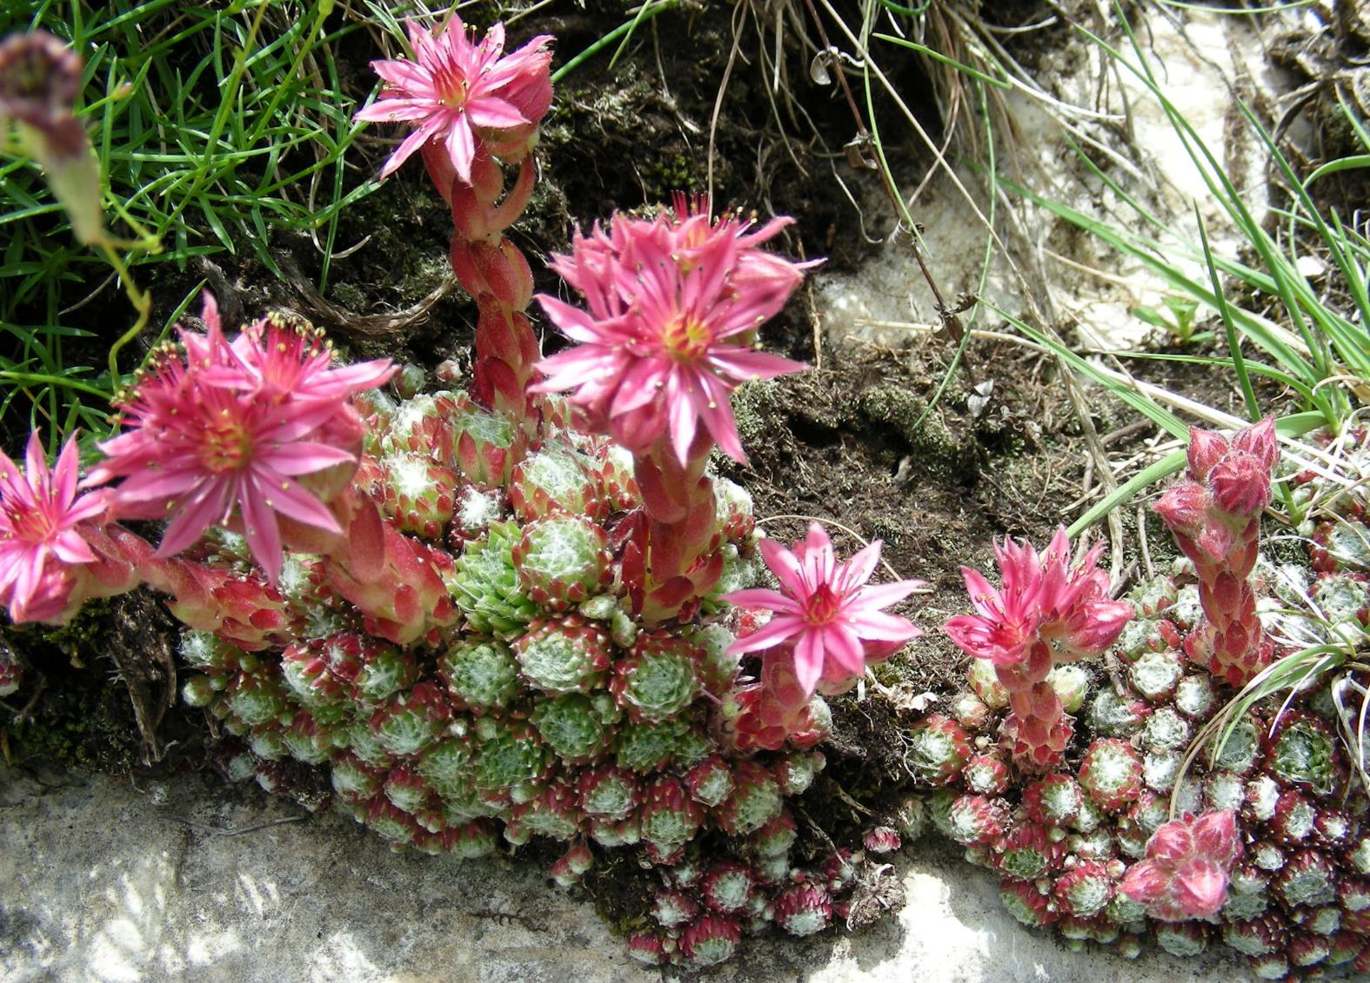
Les
Crassulacées
Atelier de perfectionnement
22 sept. 2022
Jean-Luc Macqueron
Notes:
Sempervivum arachnoideum : joubarbe à tomentum + ou moins dense on en reparlera

Slide 2
Les Crassulacées
Cette famille comprend dans le monde 40 genres, environ 1500 espèces
Pour présenter cette famille nous avons utilisé :
Flora Gallica (J-M. Tison, B. de Foucault)
Flore de la France méditerranéenne (J-M. Tison, P. Jauzein, H. Michaud)
Flora alpina (D. Aeschimann et coll.)
Botanique systématique (Judd & coll.) Le régal végétal V1 (F. Couplan p 140-141)
Crassus = épais, les plantes de cette famille ont toutes les parties herbacées épaisses, charnues, succulentes ; feuilles généralement simples et sans stipules. Nombre de ces plantes « grasses » ornementales sont cultivées et souvent comestibles. Ovaire supère à carpelles libres ou soudés à la base, en même nombre que les pétales. Les fruits sont des follicules.
Métabolisme de l’acide crassuléen (CAM), présence de tannins, souvent d’alcaloides et parfois de composés cyanogénique.
La joubarbe des toits (barbe de Jupiter) devait détourner la foudre, lancée par Jupiter, des toits sur lesquels elle était plantée
Notes:
Le métabolisme acide crassulacéen (CAM, pour crassulacean acid metabolism) est un type de photosynthèse qui permet à certaines plantes terrestres chlorophylliennes de fixer le carbone. Ce métabolisme d'assimilation chlorophyllienne crassuléenne concerne les plantes grasses présentant des caractères de crassulescence (forme biologique végétale ayant une concentration élevée du suc vacuolaire, conférant à la plante son aspect charnu) comme les cactées ou les euphorbes, ainsi que de nombreux xérophytes et épiphytes vivant dans des environnements qui peuvent être périodiquement très pauvres en eau, comme les déserts. Le nom du métabolisme vient de la famille de la plante où il a été observé pour la première fois, soit chez les Kalanchoe de la famille des Crassulacées.
Ce métabolisme est à l'origine du goût parfois légèrement acidulé des plantes grasses dû à l'accumulation d'acide citrique, isocitrique et malique synthétisés la nuit et à la désacidification diurne progressive

Slide 3
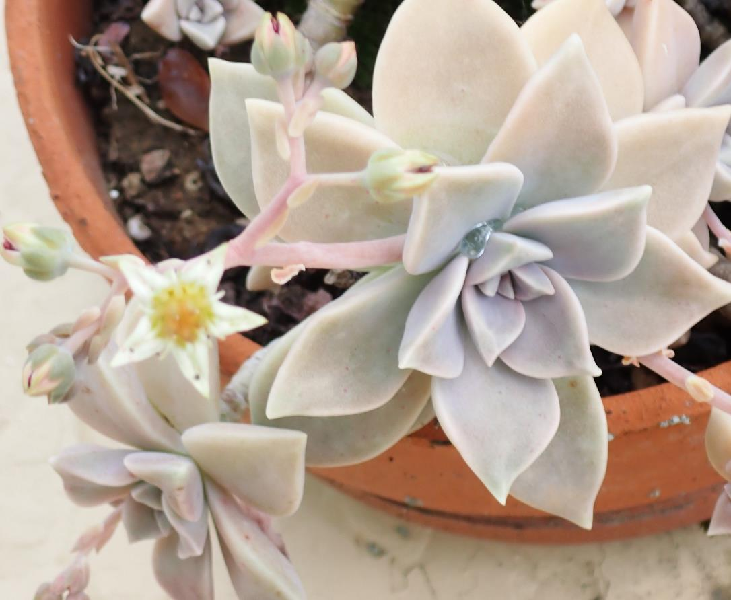
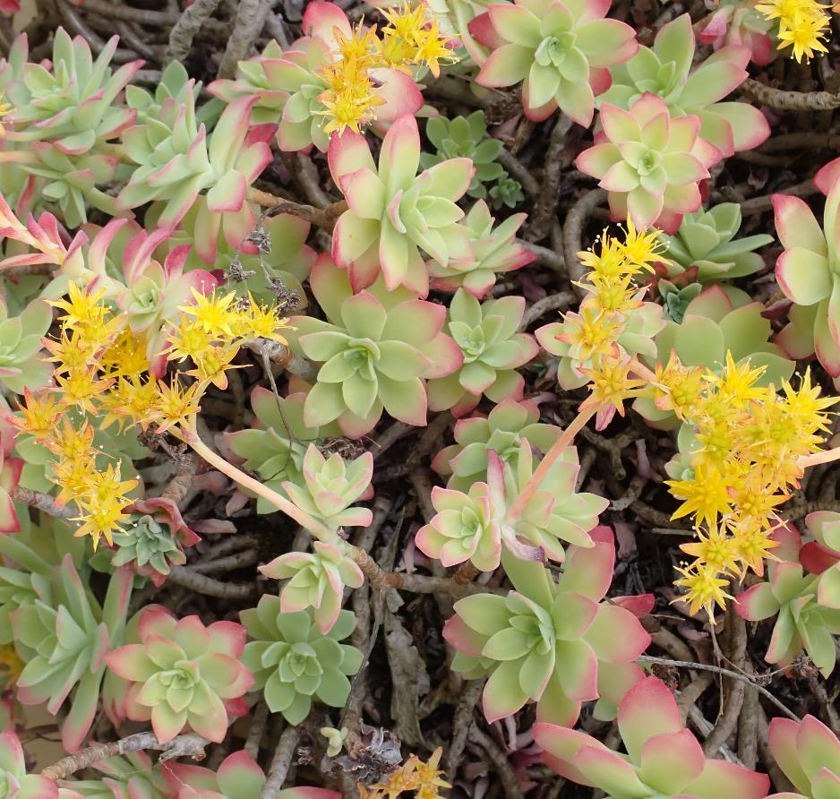
Graptopetalum paraguayense (Mexique) Sedum palmeri (Mexique)
Porcelaine
Les Crassulacées des balcons
Notes:
Crassulacées des balcons : très nombreux cultivars ! Peu gélives, indestructives !!!

Slide 4
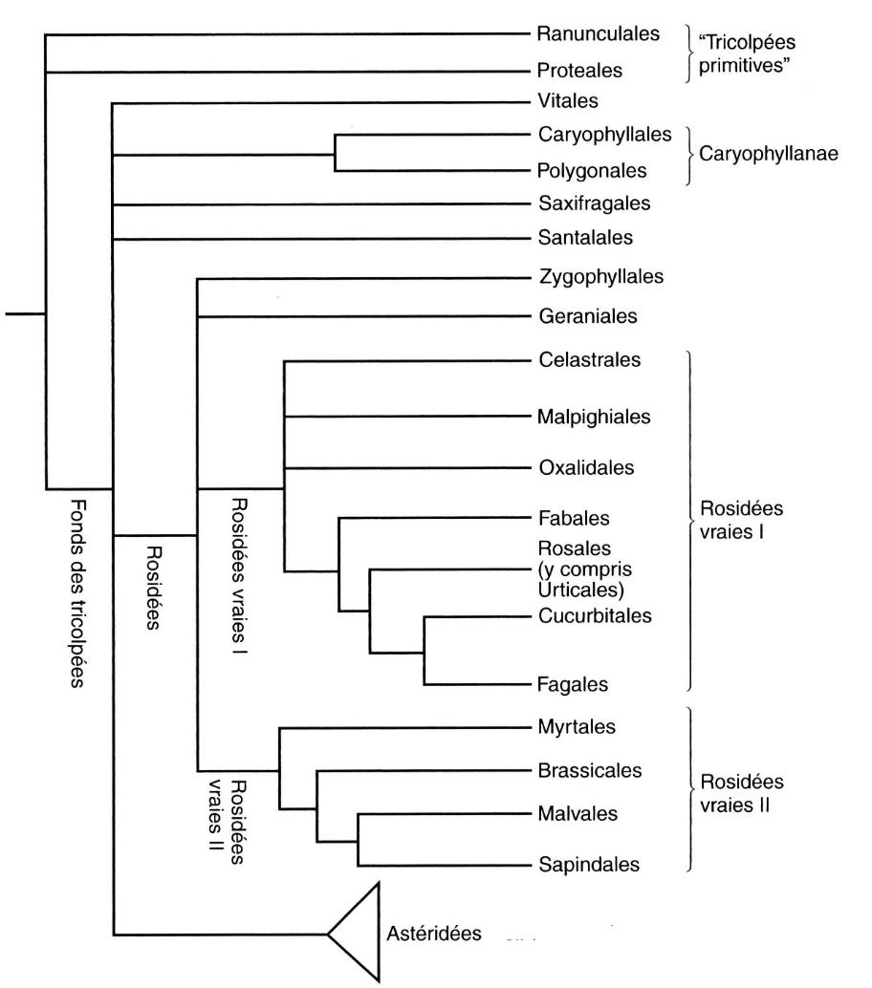
Paeoniaceae
Grossulariaceae
Haloragaceae
Saxifragaceae
Crassulaceae
Principaux clades au sein des tricolpées (dicotylées vraies)
Notes:
Voilà ce que nous donne la phylogénie
Dans l’ordre des Saxifragales nous citerons principalement
La famille des Paeoniacea (pivoines)
Les Glossulariaceae ( groseillers)
Les Haloragacées

Slide 5
Caractéritiques des Crassulaceae
Plantes herbacées ou sous-arbrisseaux
Feuilles charnues simples sans stipules
Fleurs actinomorphes de 4 à 16 mères
Sépales et pétales libres ou soudés
Ovaire supère à n carpelles = n pétales
Chaque carpelle contient plusieurs graines
Le fruit est un follicule
Notes:
Dans les saxifragales quelles sont les caractéristiques des Crassulaceae
Comme le métabolisme CAM implique de faire d'importantes réserves d'acide malique à l'intérieur des cellules végétales, les plantes ayant ce métabolisme possèdent de grandes cellules, à rapport surface/volume faible. Ces grandes cellules peuvent alors contenir de grandes vacuoles remplies d'acides organiques (acide citrique, isocitrique et malique) et aussi, elles peuvent retenir de grandes quantités d'eau. Les plantes CAM ont également des feuilles et des tiges modifiées, qui ne possèdent pas beaucoup de stomates et qui ont une cuticule épaisse afin de réduire au maximum les échanges gazeux de vapeur d'eau avec l'extérieur. C'est surtout dans leurs feuilles charnues que les plantes CAM font leurs réserves d'acide malique, car ce sont les cellules des feuilles qui possèdent de grosses vacuoles.
La nuit : fixation de CO₂ en oxaloacétate (OA) grâce à la PEP carboxylase (PEPc) ; OA est réduit en malate (M) puis stocké sous forme d' acide malique (AM). Le jour : reconversion d'AM en M, utilisé dans le cycle de Calvin (CC).

Slide 6
Clé simplifiée des Crassulacées limitée à la flore de France (10 genres)
1 - feuilles toutes opposées, perfoliées, gaines soudées 2 à 2 n ét.= n sép. Crassula
1’- feuilles non opposées ou opposées non perfoliées, ét.= 2xsép. 2
2 - feuilles à limbe pelté, inflorescence en grappe Umbilicus
2’ - feuilles basales sessiles ou subsessiles, inflor. cymeuse 3
3 - pétales soudés sur +50 % 4
4 - feuilles obovales spatulées Cotyledon
4’- feuilles linéaires subcylindriques Kalanchoe
3’- pétales libres ou soudés sur moins de 40% 5
5 - rameaux stériles à flles en rosette, fl. 8-18 sép. et pét. 6
6 - rameaux aériens ligneux, contour pyramidal Aeonium
6’ - rameaux aériens non ligneux, cont.cyl.ou glob. Sempervivum
5’ – rameaux stériles non ttes en rosette, fl. 4-6 sép.et pét. 7
7 - géophytes, flles souvent dentées, planes 8
8 - fl. pentamères, hermaphrodites Hylotelephium
8’ - fl. tetramères plante dioïque Rhodiola
7’ - Thérophytes ou chaméphytes 9
9 - flles cuneiformes, planes, dentées ou anguleuses Phedimus
9’ - flles linéaires à ovales, entières Sedum
Notes:
Nombreuses crassulacées cultivars proposées dans les jardineries .
Echeveria et Graptopetalum ne se sont pas encore trop échappés des jardins
Sedum Palmeri (Mexique), Graptopetalum paraguayense (du Mexique !) porcelaine sur notre terrasse
Crassula-Tillaa : un clade bien à part
Cette clé doit être distribuée aux participants

Slide 7
Genre Crassula L. (incl. Tillaea L.)
Feuilles opposées, à bases plus ou moins soudées, les 2 espèces indigènes sont des plantes annuelles minuscules,
peu charnues, vite rougissantes, fleurs à peine visibles n étam. = n sép.
Crassula tillaea : vue à Malleval (Loire) avec régis Delaigue (2000-2004) sur sable-gravier siliceux RR
Crassula vaillantii : vue dans des mares temporaires sur ryolithes, au dessus des gorges du Blavet (Var) R
Crassula helmsii : vue en bordure du lac des Allivoz (Parc Miribel-Jonage) : espèce naturalisée en forte expansion
Origine Australie et Nlle Zélande, plante herbacée biannuelle ou vivace dont les organes de survie sont immergés
Par contre Crassula muscosa est une espèce vivace d’Afrique australe, cultivée et vendue en jardinerie : plante ornementale d’intérieur, ligneuse, feuilles coriaces densément imbriquées sur 4 rangs.
Naturalisée en N. Corse et Roussillon RR 0-50m.
Notes:
Comme Sedum, mais feuilles opposées à bases plus ou moins soudées, chez nous espèces annuelles minuscules
Fleurs de type 3-4 avec 3-4 étamines
Tillaea : nom du genre par Linné (voir Coste) mais aussi avec le genre Crassula !!!

Slide 8
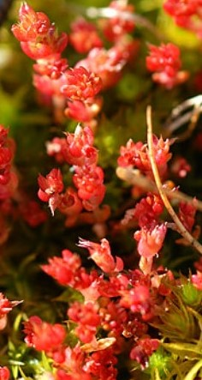
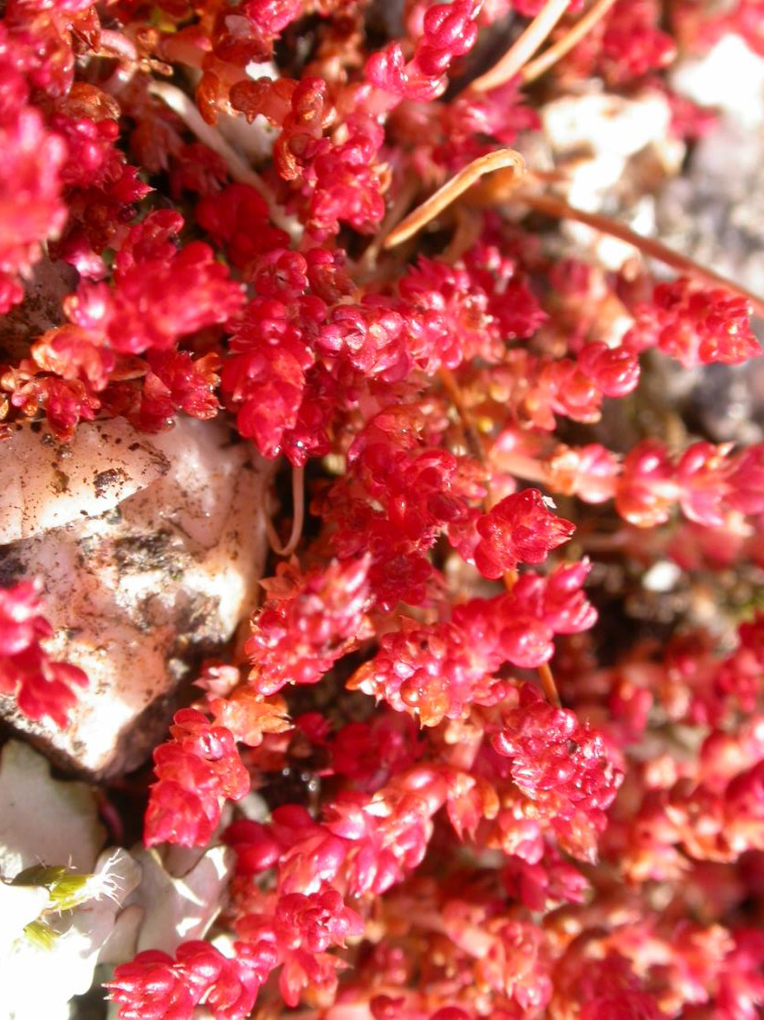
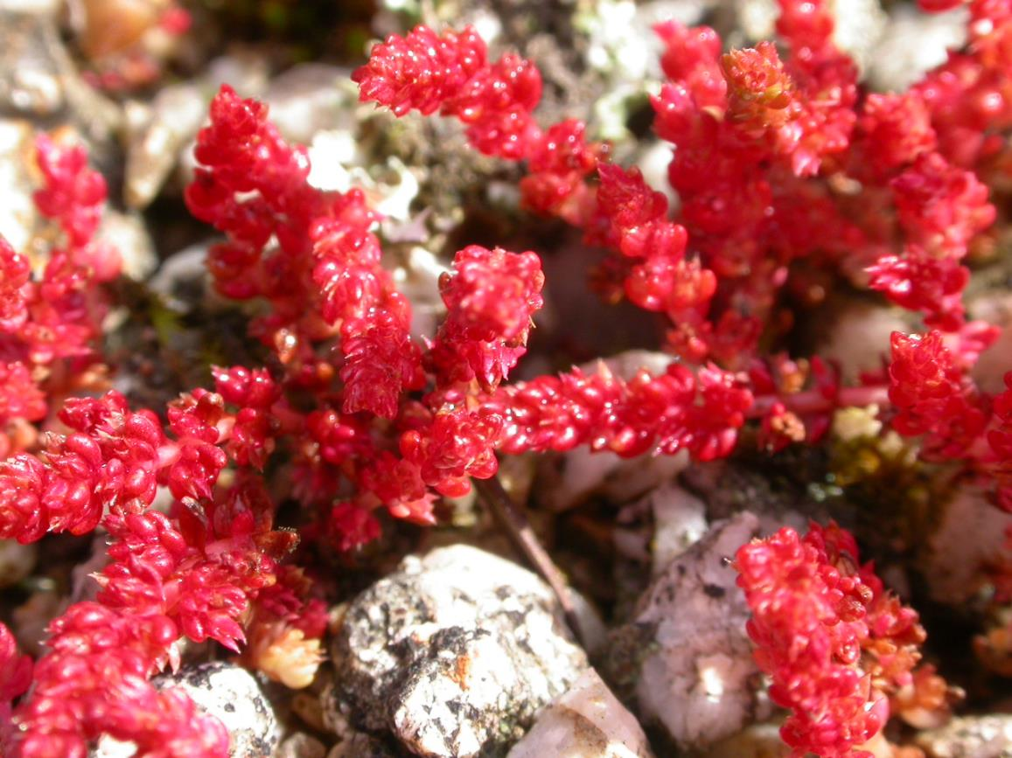
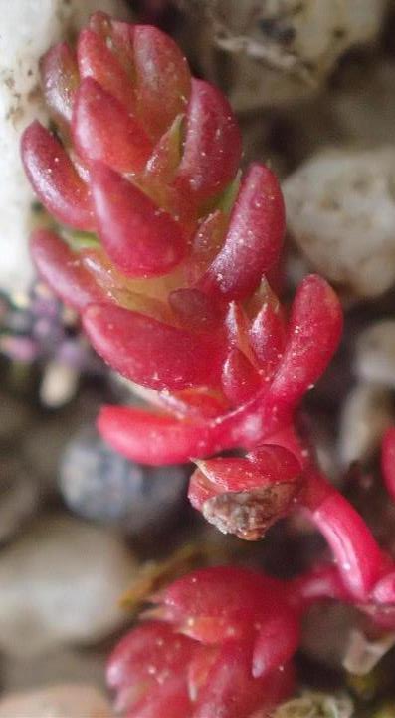
Crassula tillaea Lest.-Garl.
(Tillaea muscosa L.)
Fleurs sessiles trimères
Notes:
Malleval Loire

Slide 9
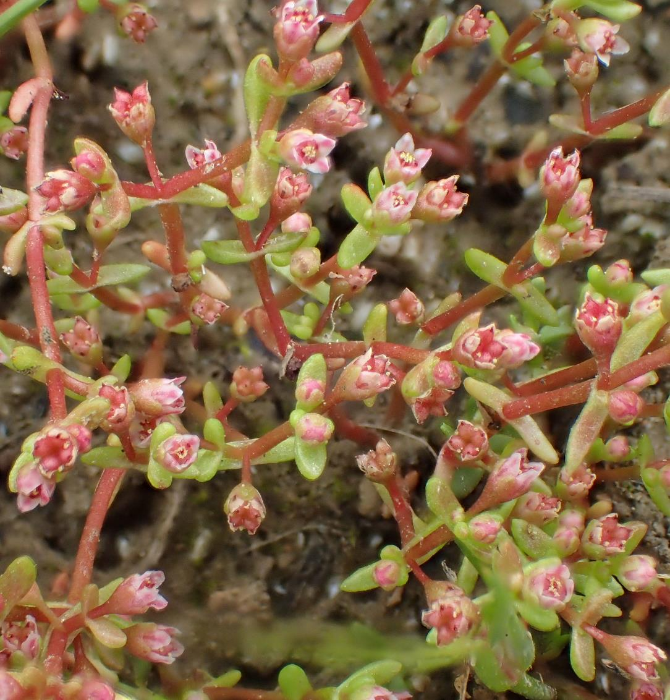
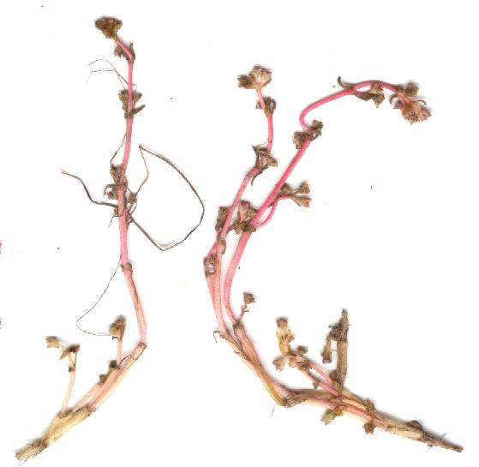
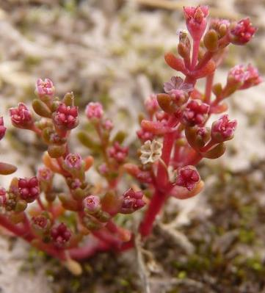
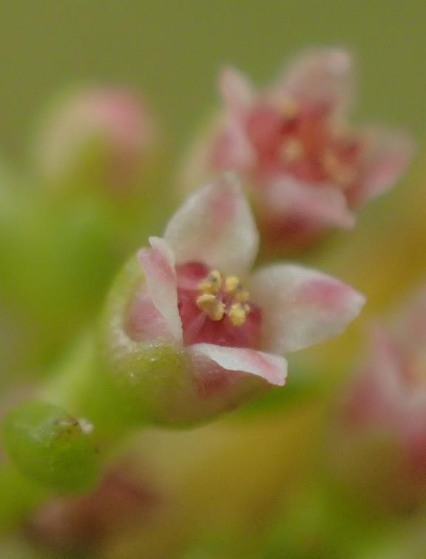
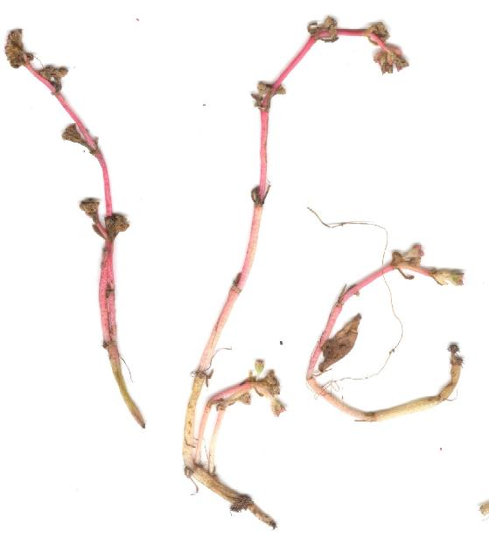
Crassula vaillantii (Willd) Roth
Fleurs tetramères
Notes:
mares temporaires sur ryolithes Var

Slide 10
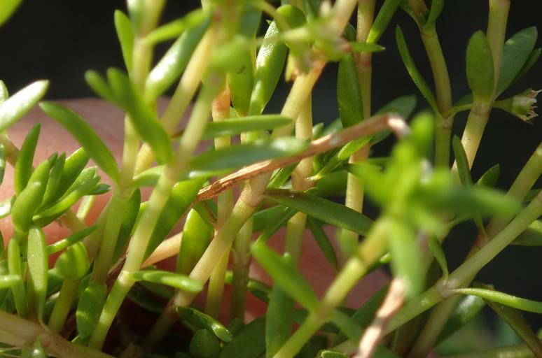
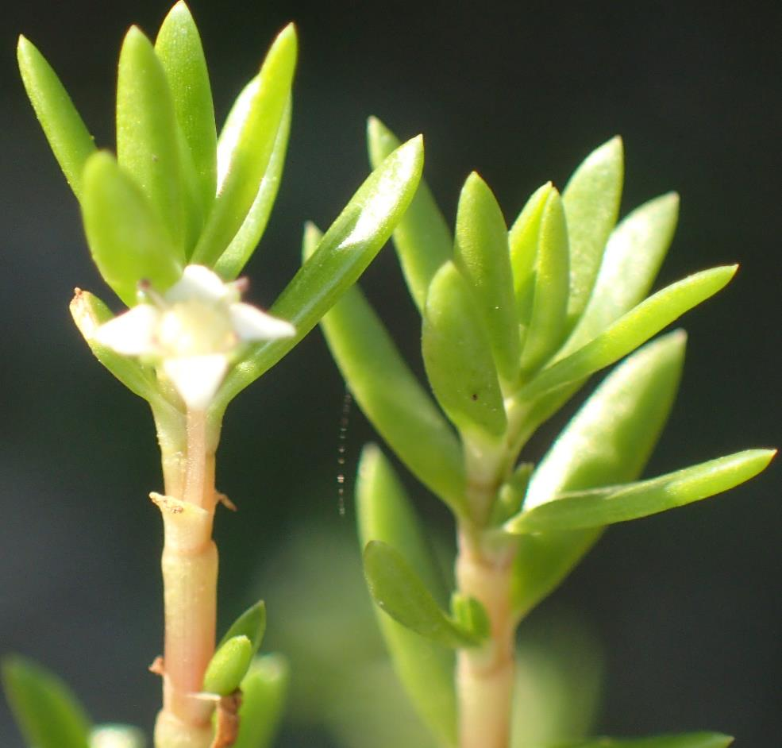
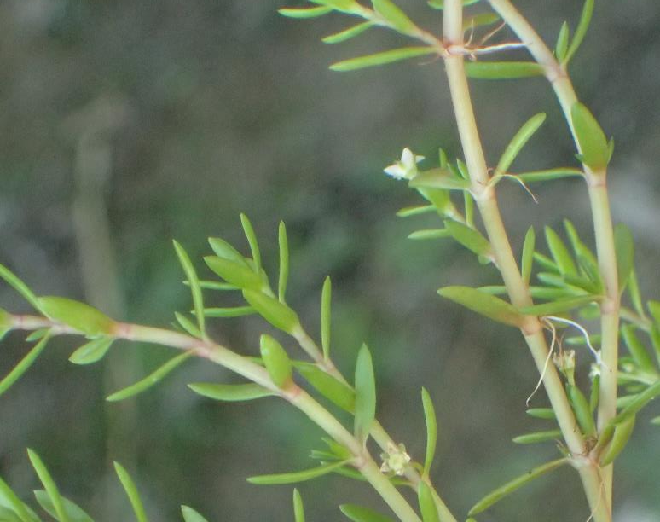
Crassula helmsii (T. Kirk) Cockayne
Fleurs tetramères
Notes:
Lac des Allivoz Miribel-Jonage , plante herbacée biannuelle ou vivace dont les organes de survie sont immergés

Slide 11
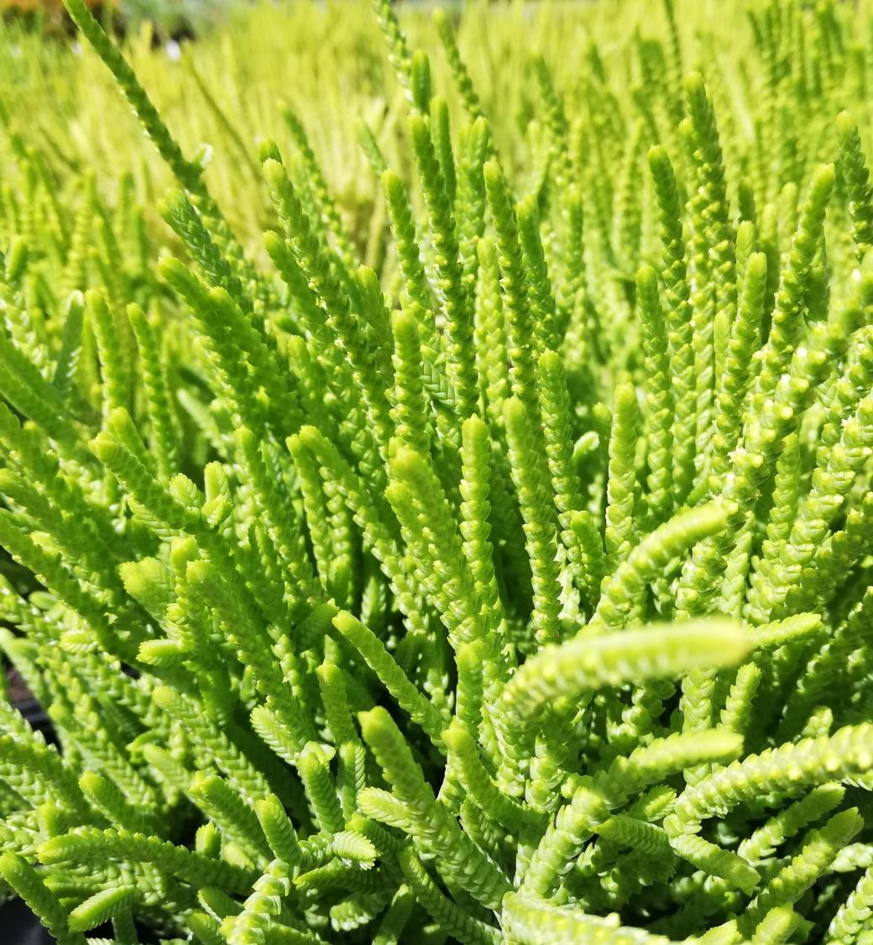
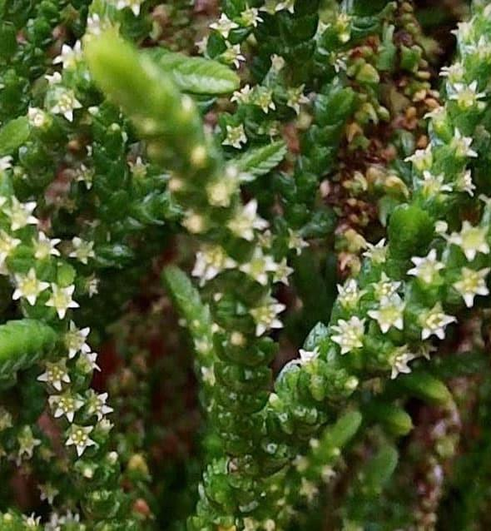
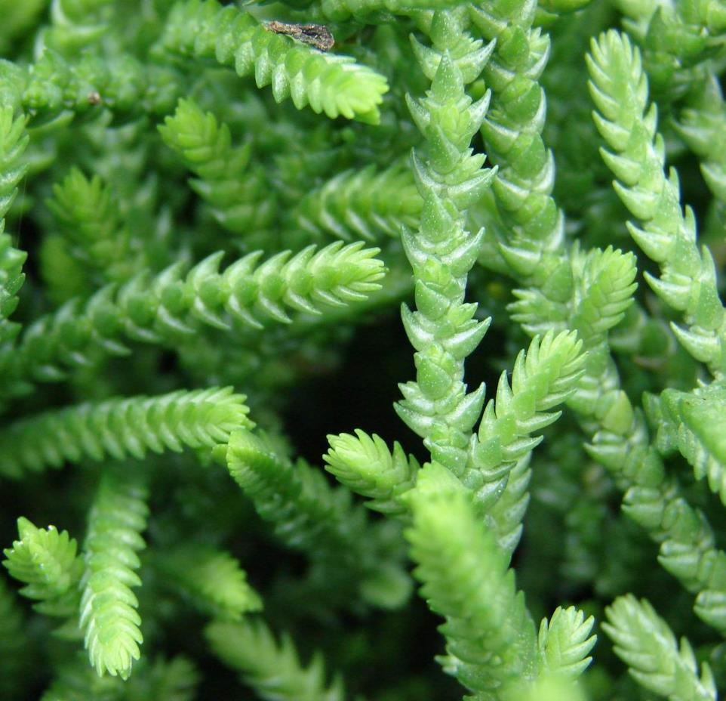
Crassula muscosa L. cultivée
Fleurs pentamères
Notes:
C. Lycopodioides Lam. !

Slide 12
Résumé du genre Crassula
Feuilles opposées, à bases plus ou moins soudées,
les 2 espèces indigènes sont des plantes annuelles minuscules,
peu charnues, vite rougissantes,
fleurs à peine visibles 3,4,5 mères
n étamines = n sépales

Slide 13
Clé simplifiée des Crassulacées limitée à la flore de France (10 genres)
1 - feuilles toutes opposées, perfoliées, gaines soudées 2 à 2 n ét.=n sép. Crassula
1’- feuilles non opposées ou opposées non perfoliées, n ét. = 2n sép. 2
2 - feuilles à limbe pelté, inflorescence en grappe Umbilicus
2’ - feuilles basales sessiles ou subsessiles, inflor. cymeuse 3
3 - pétales soudés sur +50 % 4
4 - feuilles obovales spatulées Cotyledon
4’- feuilles linéaires subcylindriques Kalanchoe
3’- pétales libres ou soudés sur moins de 40% 5
5 - rameaux stériles à flles en rosette, fl. 8-18 sép. et pét. 6
6 - rameaux aériens ligneux, contour pyramidal Aeonium
6’ - rameaux aériens non ligneux, cont.cyl.ou glob. Sempervivum
5’ – rameaux stériles non ttes en rosette, fl. 4-6 sép.et pét. 7
7 - géophytes, flles souvent dentées, planes 8
8 - fl. pentamères, hermaphrodites Hylotelephium
8’ - fl. teramères plante dioïque Rhodiola
7’ - Thérophytes ou chaméphytes 9
9 - flles cuneiformes, planes, dentées ou anguleuses Phedimus
9’ - flles linéaires à ovales, entières Sedum

Slide 14
Genre Umbilicus DC. Ombilic, nombril de Vénus
Genre méditerranéen (environ 12 espèces), très caractéristique
Feuilles basales longuement pétiolées à limbe pelté ou réniforme
Pétales soudés sur plus de 70% de leur longueur,
Umbilicus rupestris : feuilles basales à pétiole central, corolle penchée > 3 mm. de diamètre,
Inlorescence en grappe > à 50% de la plante, fleurs tubulaires pendantes.
Géophyte à tubercules – 0-1200m.alt., surtout sur silice, midi large
Umbilicus horizontalis : feuilles basales peltées à pétiole excentré ou bien réniformes
Corolle < 3mm., horizontale, inflorescence < 50% de la plante
Géophyte à tubercule sud-Corse, plutôt sur calcaire

Slide 15
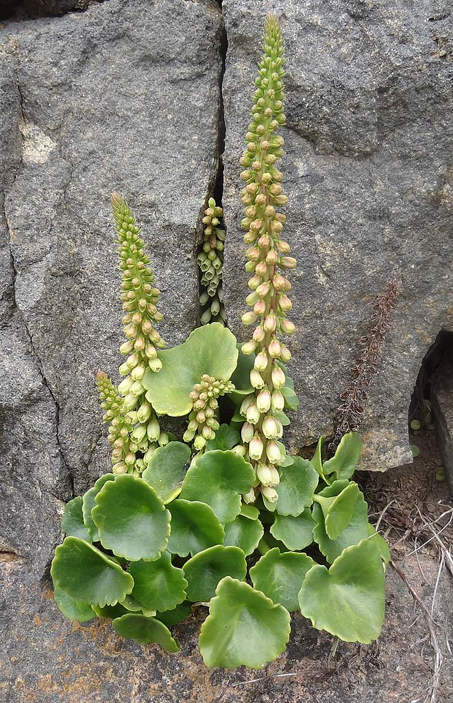
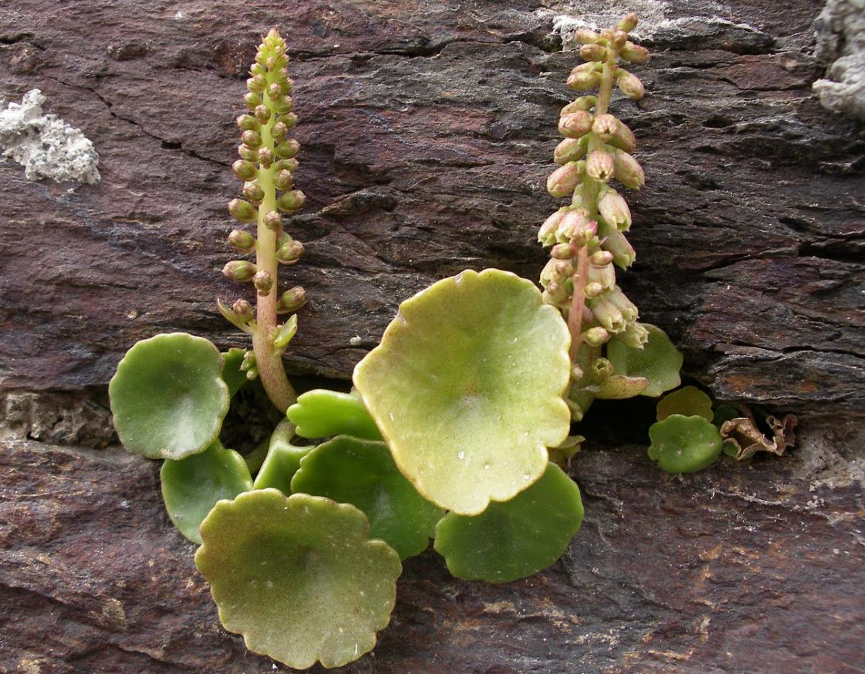
Umbilicus rupestris
Notes:
Umbilicus rupestris terrain plutôt acide, rochers ombragés, vieux murs, fleurs tubulaires pendantes
Pétiole centré sous la feuille

Slide 16
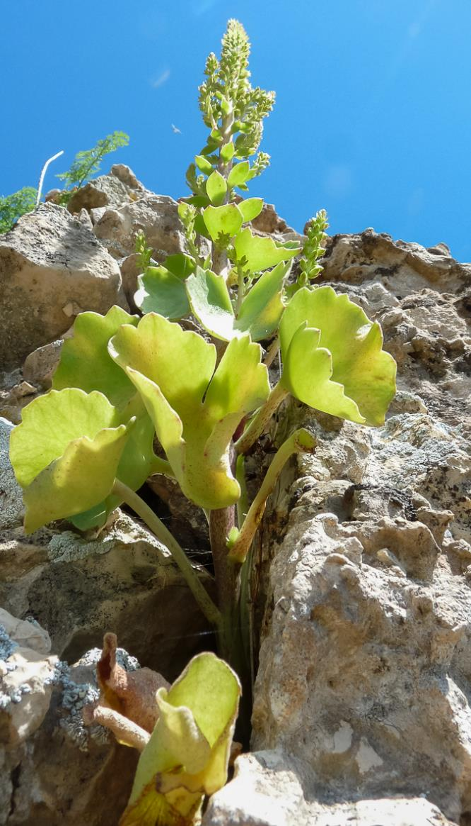
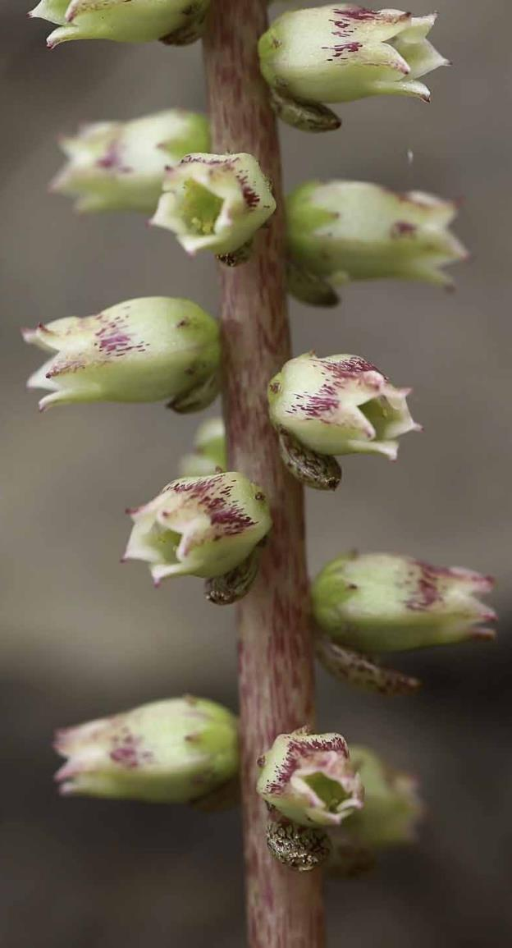
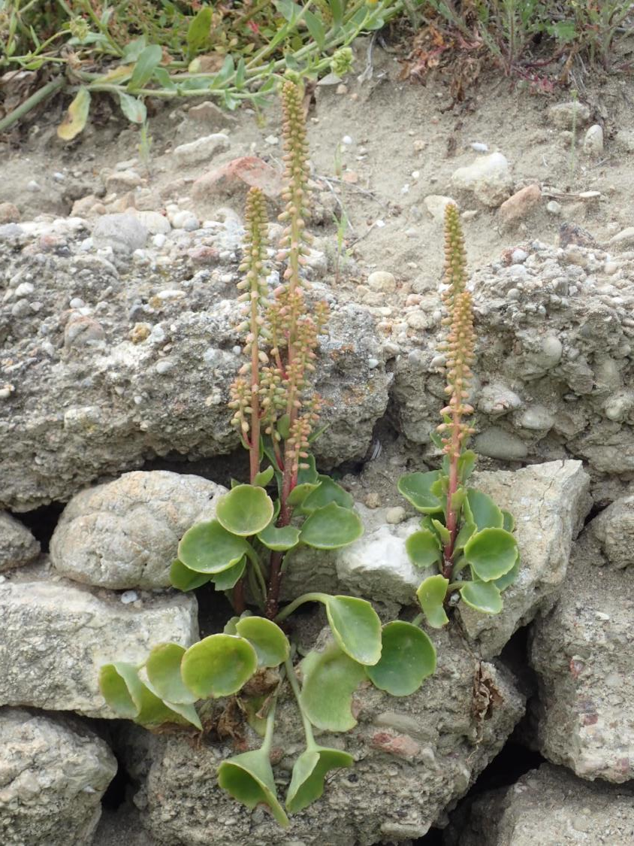
Umbilicus horizontalis
Notes:
Umbilicus horizontalis , feuilles souvent moins peltées, fleurs non pendantes , calcaire, très rare en Frnce

Slide 17
Résumé du genre Umbilicus
feuilles à limbe pelté, inflorescence en grappe
n étamines = 2n sépales

Slide 18
Clé simplifiée des Crassulacées limitée à la flore de France (10 genres)
1 - feuilles toutes opposées, perfoliées, gaines soudées 2 à 2 n ét.=n sép. Crassula
1’- feuilles non opposées ou opposées non perfoliées, ét.= 2xsép. 2
2 - feuilles à limbe pelté, inflorescence en grappe Umbilicus
2’ - feuilles basales sessiles ou subsessiles, inflor. cymeuse 3
3 - pétales soudés sur +50 % 4
4 - feuilles obovales spatulées Cotyledon
4’- feuilles linéaires subcylindriques Kalanchoe
3’- pétales libres ou soudés sur moins de 40% 5
5 - rameaux stériles à flles en rosette, fl. 8-18 sép. et pét. 6
6 - rameaux aériens ligneux, contour pyramidal Aeonium
6’ - rameaux aériens non ligneux, cont.cyl.ou glob. Sempervivum
5’ – rameaux stériles non ttes en rosette, fl. 4-6 sép.et pét. 7
7 - géophytes, flles souvent dentées, planes 8
8 - fl. 5-mères, hermaphrodites Hylotelephium
8’ - fl. 4-mères plante dioïque Rhodiola
7’ - Thérophytes ou chaméphytes 9
9 - flles cuneiformes, planes, dentées ou anguleuses Phedimus
9’ - flles linéaires à ovales, entières Sedum

Slide 19
Cotyledon L.
Genre sud-africain d’environ 10 espèces, nombreux cultivars
feuilles obovales spatulées, pétales soudés
Une espèce s’est naturalisée sur la riviera : Cotyledon orbiculata
Rameaux ligneux épais formant un buisson peu fourni
Origine : Afrique du Sud

Slide 20
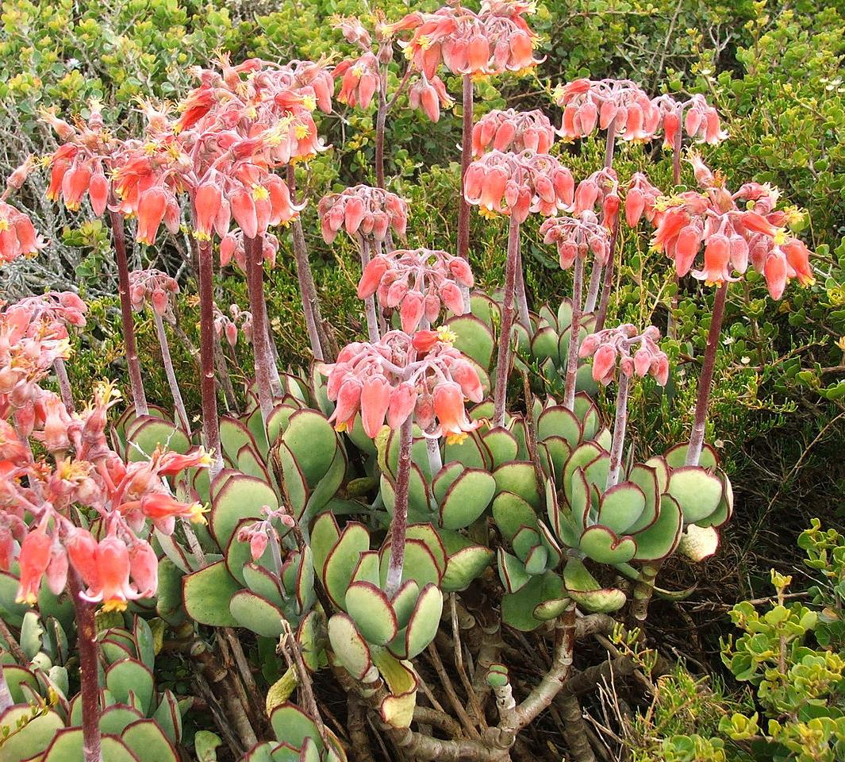
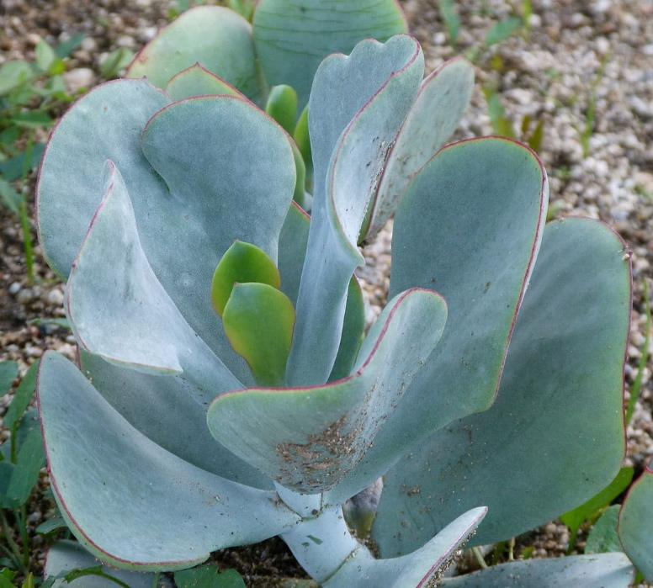
Cotyledon orbiculata L.
Notes:
Feuilles obovales spatulées

Slide 21
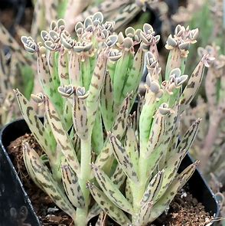
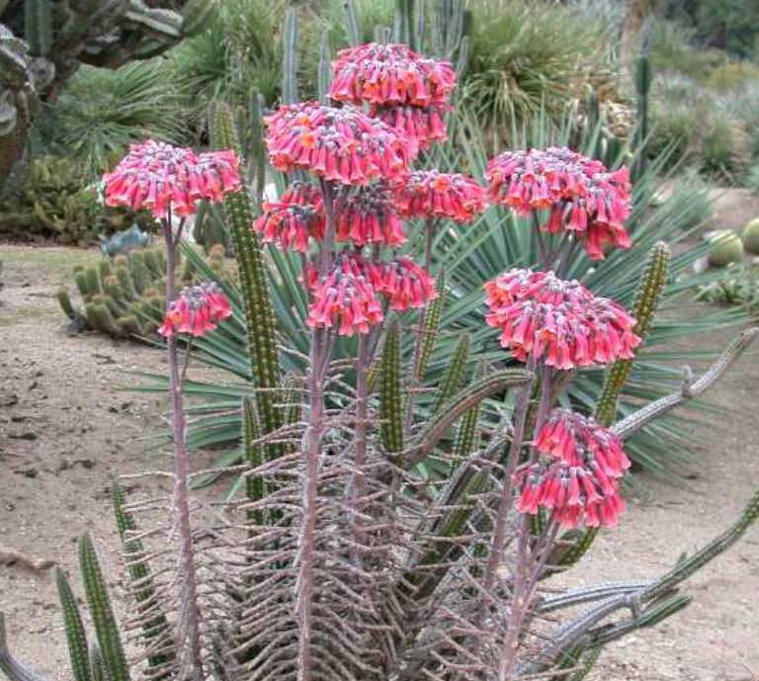
Kalanchoë genre paléotropical surtout S. et Est africain et malgache
Une centaine d’espèces ; feuilles linéaires sub-cylindriques, pétales soudés
Bourgons végétatifs aux extrémités des feuilles.
Une espèce naturalisée sur la Riviéra et en Corse , rochers escarpés et falaises :
Kalanchoë delagoensis
Notes:
Feuilles linéaires subcylindriques, bourgeons végétatifs aux extrémités des feuilles
Reste de plantes très anciennes.

Slide 22
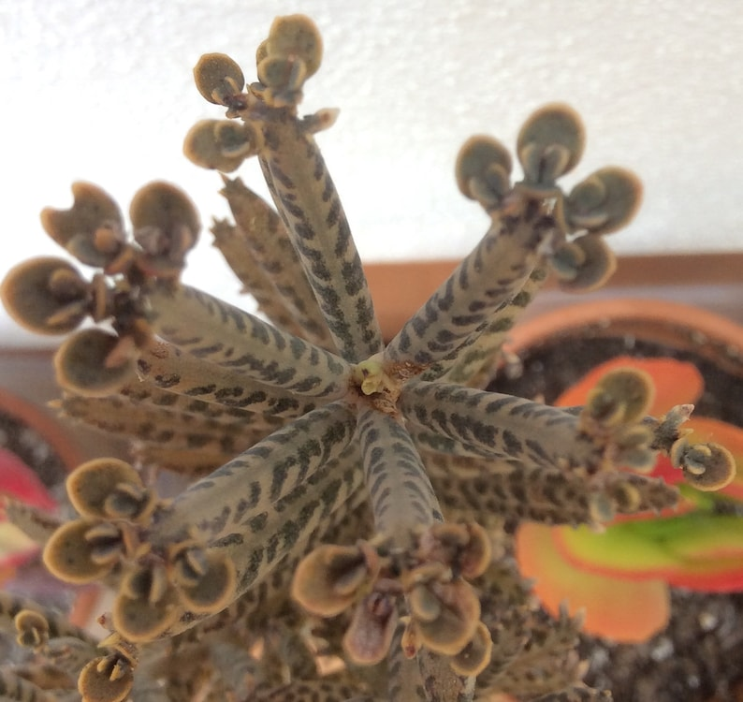
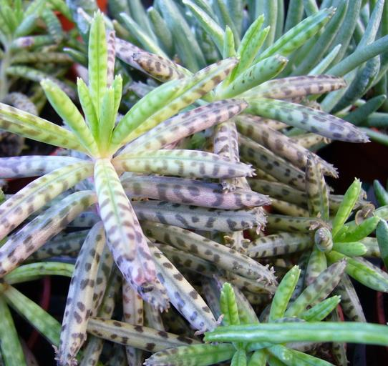
Kalanchoë delagoensis Eckl. & Zeyh.

Slide 23
Résumé Cotyledon
Pétales soudés sur +50 %
Feuilles obovales spatulées
Résumé Kalankoë
Pétales soudés sur +50 %
Feuilles linéaires subcylindriques

Slide 24
Clé simplifiée des Crassulacées limitée à la flore de France (10 genres)
1 - feuilles toutes opposées, perfoliées, gaines soudées 2 à 2 n ét.=n sép. Crassula
1’- feuilles non opposées ou opposées non perfoliées, ét.= 2xsép. 2
2 - feuilles à limbe pelté, inflorescence en grappe Umbilicus
2’ - feuilles basales sessiles ou subsessiles, inflor. cymeuse 3
3 - pétales soudés sur +50 % 4
4 - feuilles obovales spatulées Cotyledon
4’- feuilles linéaires subcylindriques Kalanchoe
3’- pétales libres ou soudés sur moins de 40% 5
5 - rameaux stériles à flles en rosette, fl. 8-18 sép. et pét. 6
6 - rameaux aériens ligneux, contour pyramidal Aeonium
6’ - rameaux aériens non ligneux, cont.cyl.ou glob. Sempervivum
5’ – rameaux stériles non ttes en rosette, fl. 4-6 sép.et pét. 7
7 - géophytes, flles souvent dentées, planes 8
8 - fl. pentamères, hermaphrodites Hylotelephium
8’ - fl. tetramères plante dioïque Rhodiola
7’ - Thérophytes ou chaméphytes 9
9 - flles cuneiformes, planes, dentées ou anguleuses Phedimus
9’ - flles linéaires à ovales, entières Sedum

Slide 25
Aeonium genre macaronésien et N-0 africain de 50 espèces
Pétales peu ou pas soudés, rameaux aériens ligneux
terminés chacun par une rosette ;
inflorescence à contour pyramidal ou en dôme
1 espèce naturalisée : Aeonium haworthii , rochers et vieux mur de la Riviéra (orig. Canaries)
Aeonium cuneatum : nombreux cultivars et hybrides dans les jardineries (orig. Canaries)
Aeonium arboreum : magnifique espèce vue au Maroc avec Gilles Dutartre
Nombreuses espèces vues au Maroc et surtout dans les îles Canaries

Slide 26
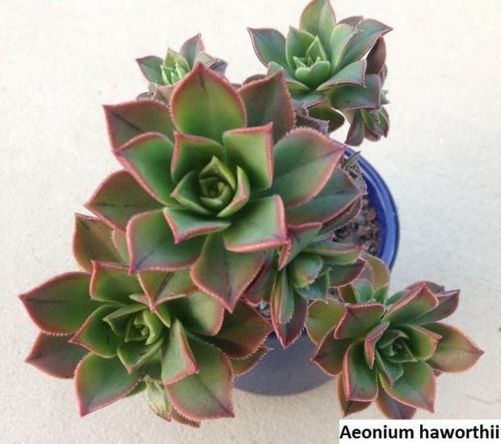
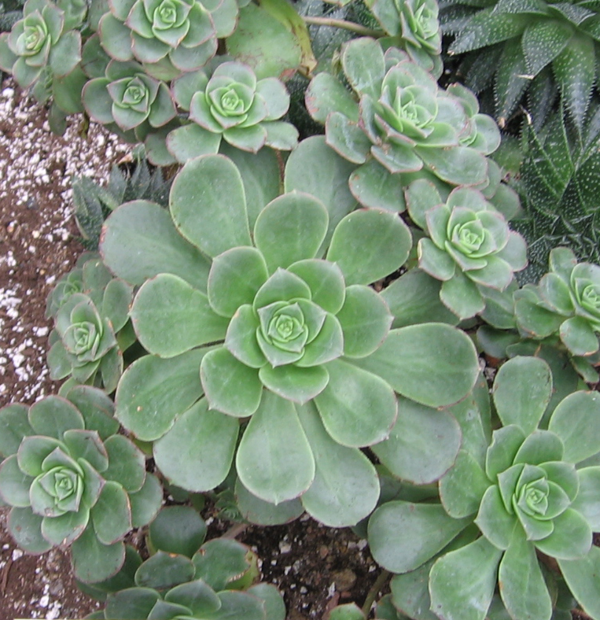
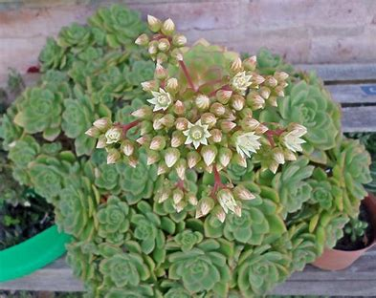
Notes:
8 sépales et pétales, beaucoup de cultivars

Slide 27
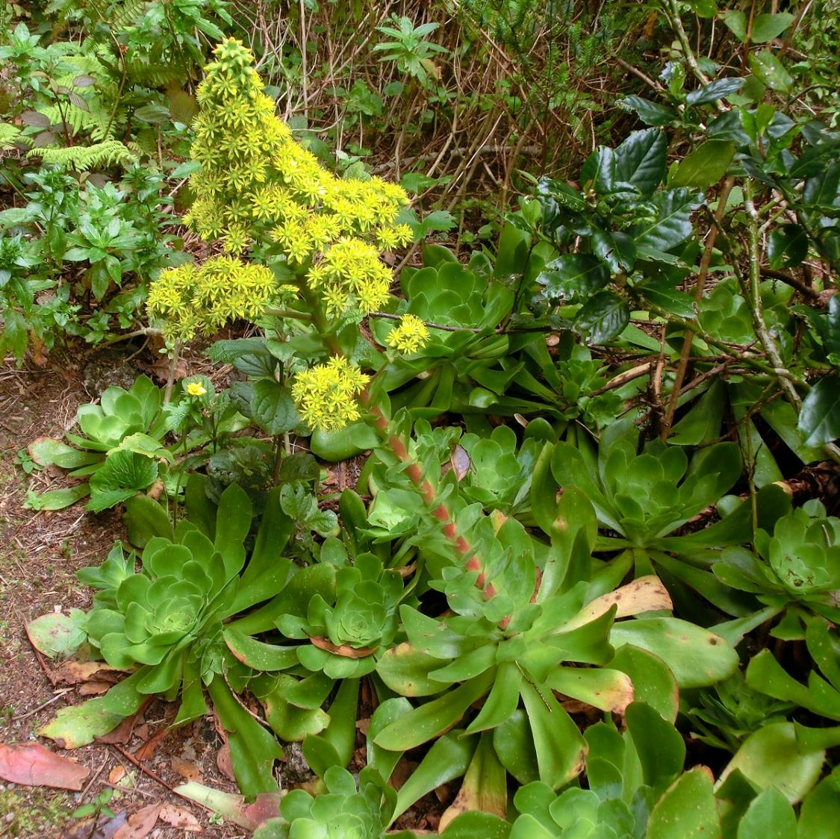
Aeonium
cuneatum
Espèce cultivée sur la Riviéra, peut arriver à s’échapper
Notes:
Au minimun 8 sépales et pétales

Slide 28
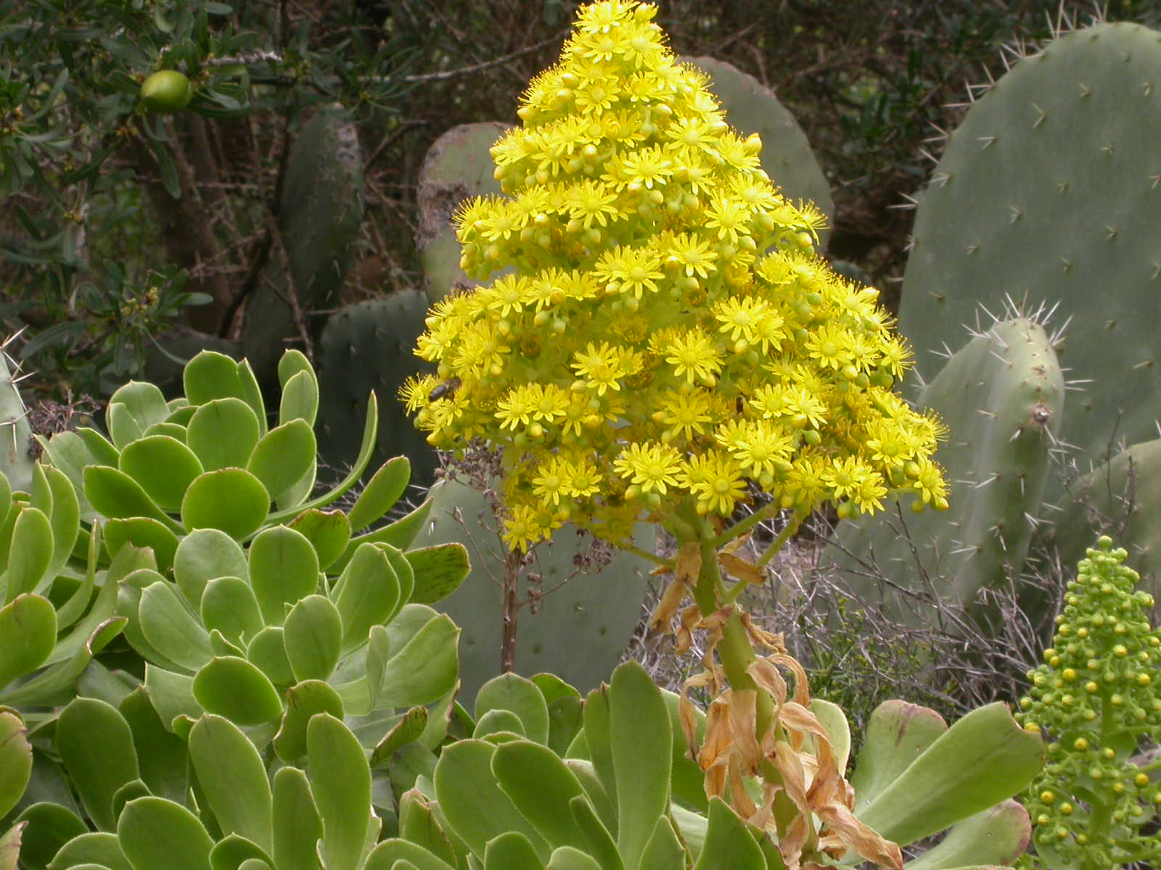
Aeonium
Arboreum
Maroc
Notes:
+ de 8 sépales et pétales

Slide 29
Sempervivum L. incl. Jovibarba (DC.)Opiz,
Joubarbe, artichaut de muraille
Genre méditerranéo-montagnard et caucasien d’environ 35 espèces,
distinct du genre Sedum par la présence de rosettes,
par les feuilles larges, planes et généralement acuminées ;
par des fleurs assez grandes, 6-15 sépales et pétales,
disposées en plusieurs cymes scorpioïdes peu ramifiées
Sempervivum arachnoideum : du collinéen à l’alpin
Sempervivum tectorum plante très polymorphe du collinéen à l’alpin
Sempervivum montanum du montagnard au nival
Sempervivum globiferum subsp. allionii (Jovibarba allionii) (06 et Ligurie) sur silice Fleurs jaune-pâle, inflorescence penchée avant la floraison -subalpin-
Notes:
plantes vivaces, nombreuses subsp. et hybrides fréquents
Sempervivum grandiflorum : Suisse et Italie, pas en France

Slide 30
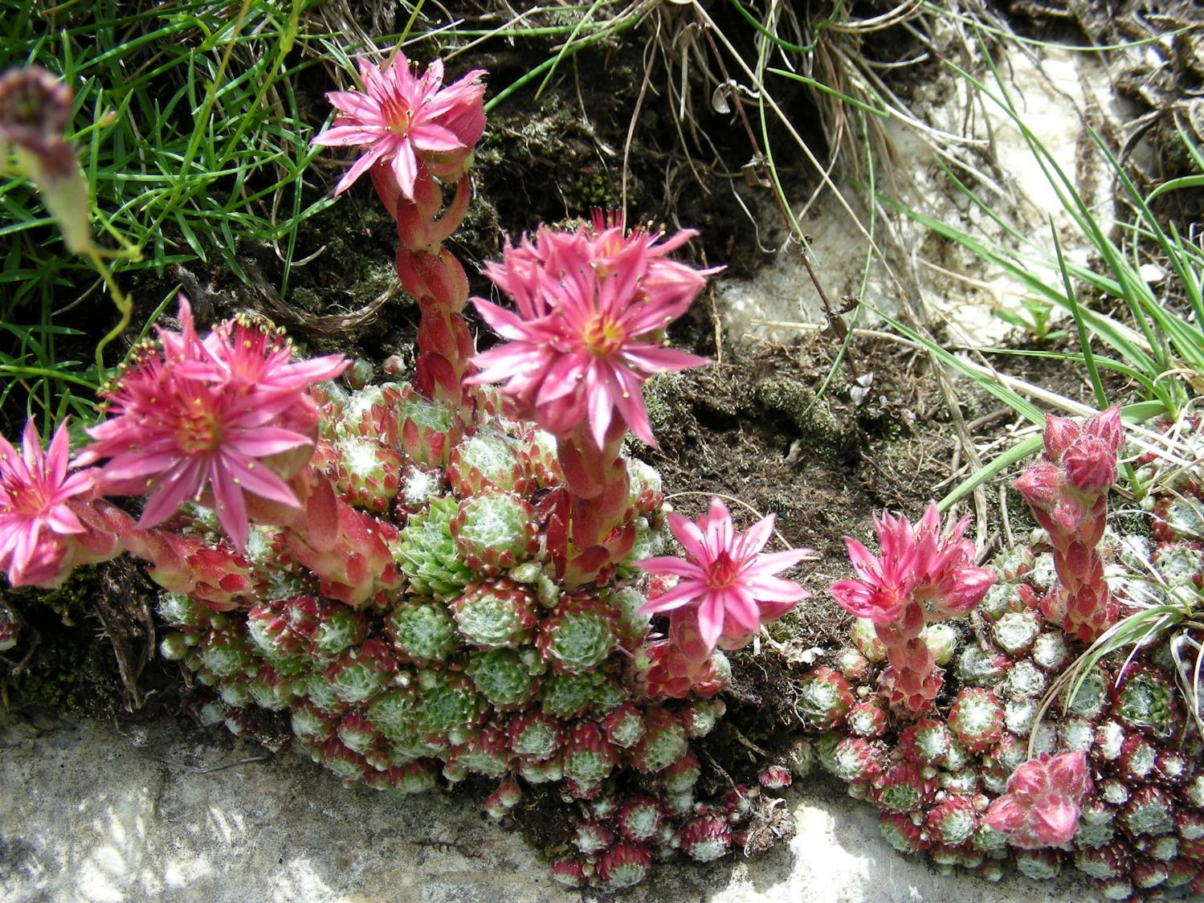
Sempervivum
arachnoideum
Plante devenant
plus grande et plus tomenteuse à basse altitude
Notes:
plante en colonie dense, feuilles caulinaires peu serrées, 2 subsp.

Slide 31
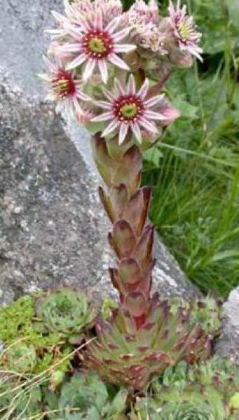
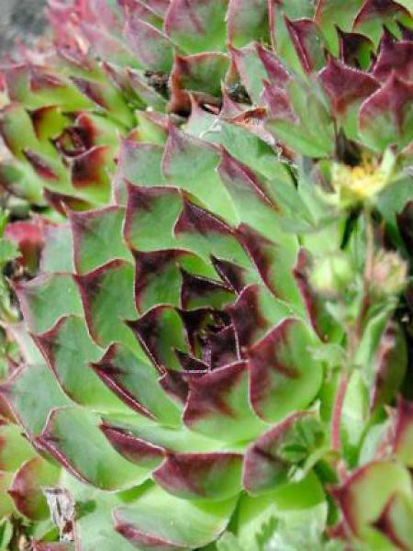
Sempervivum
tectorum L.
Barbe de Jupiter
Feuilles larges
9-12mm.
acuminées
Nombreuses subsp.
Notes:
nombreuses sous-espèces, la plante qui protège de la foudre ! Sur terrain acide
Dans le sud on peut trouver Sempervivum calcareum (sur calcaire)

Slide 32
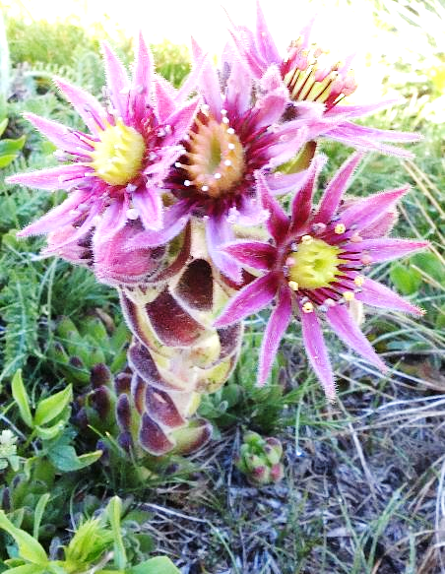
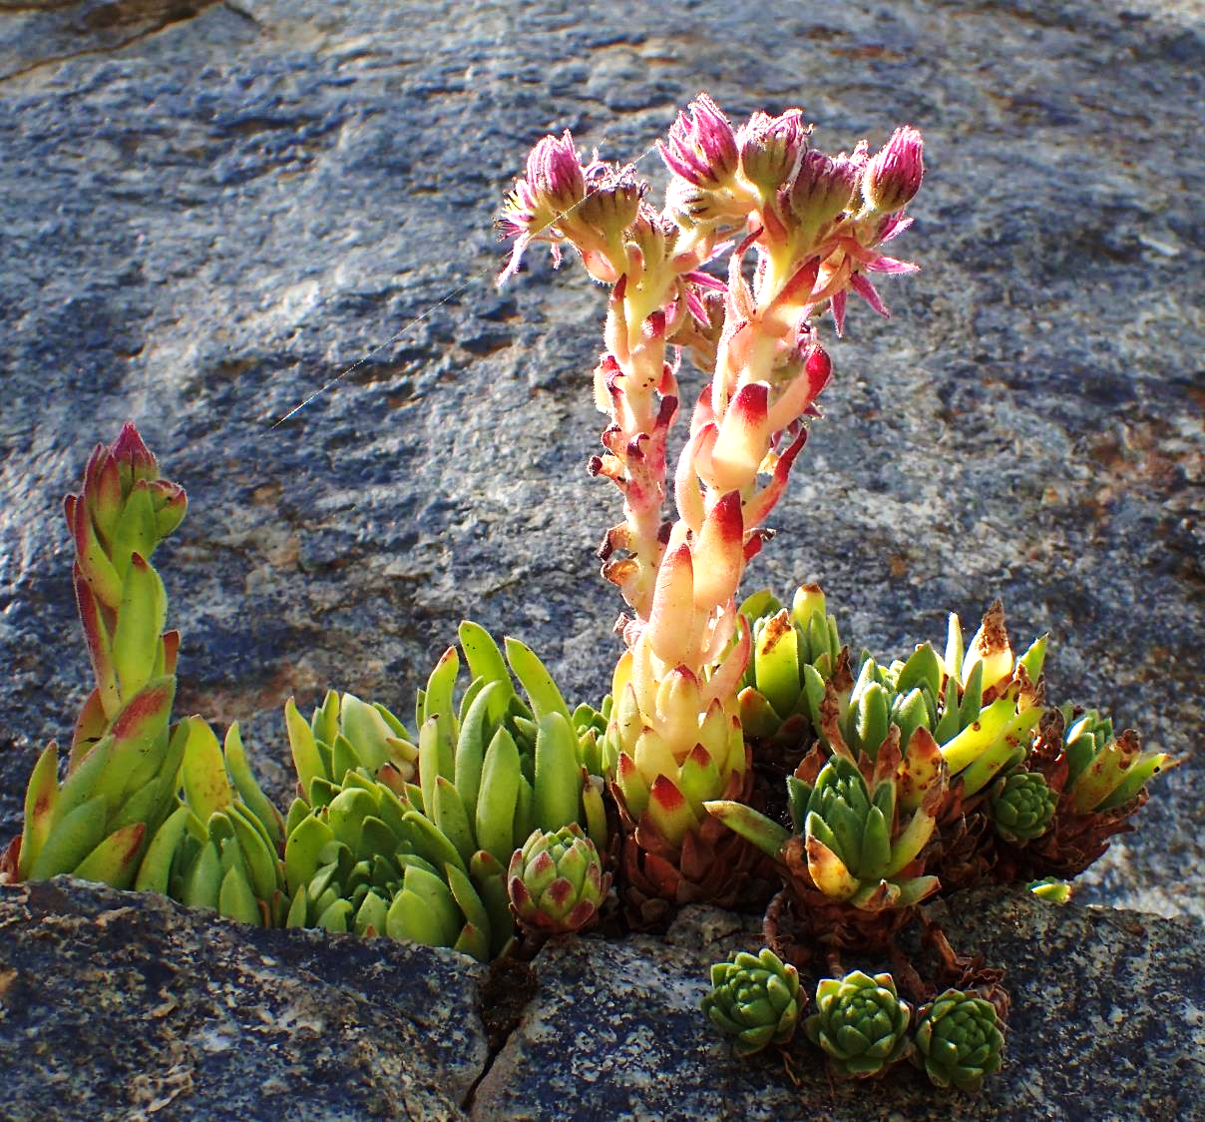
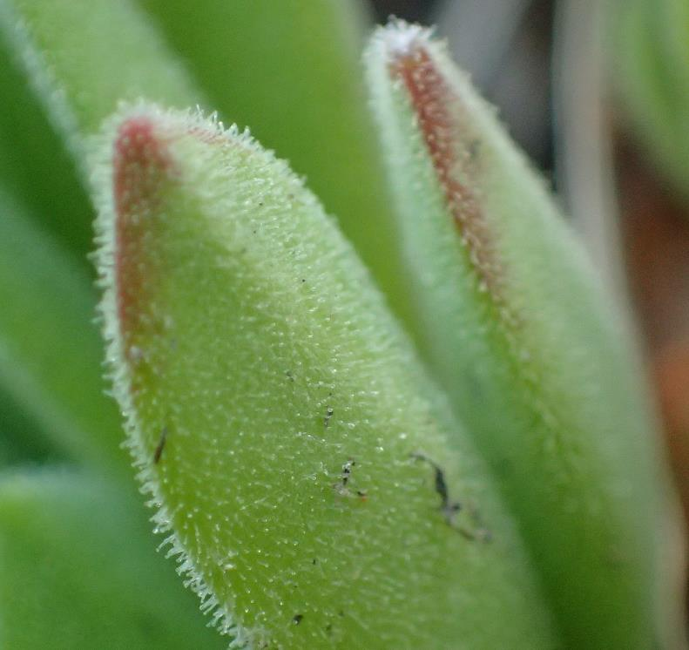
Sempervivum montanum
Feuilles < 7mm.,
glanduleuses d’un beau vert
Notes:
plus petit que tectorum, stolons plus allongés, plante glanduleuse du montagnard au nival

Slide 33
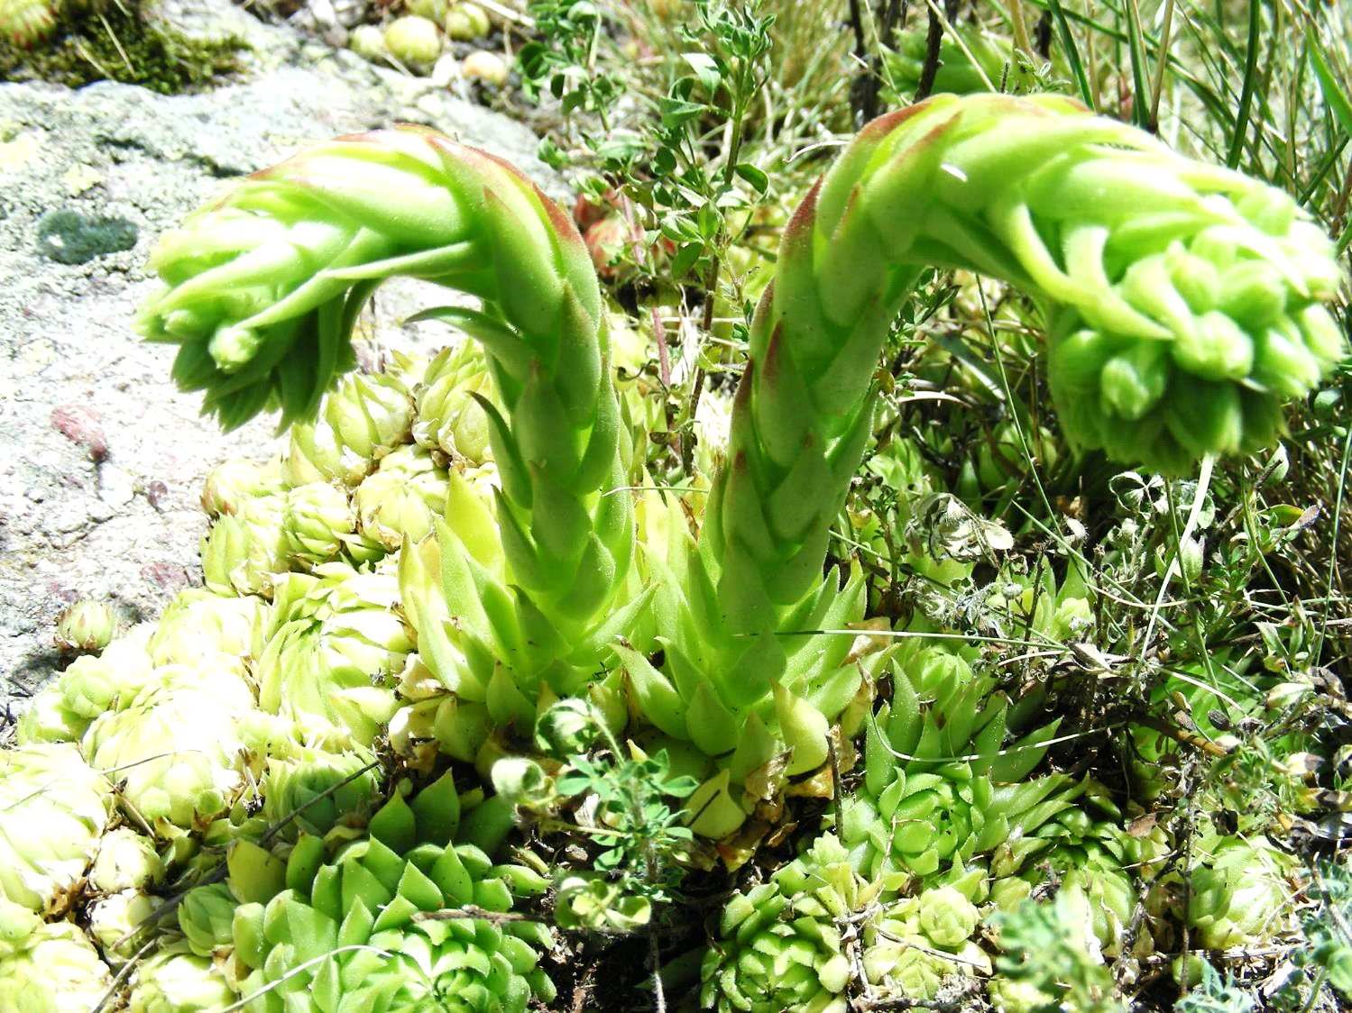
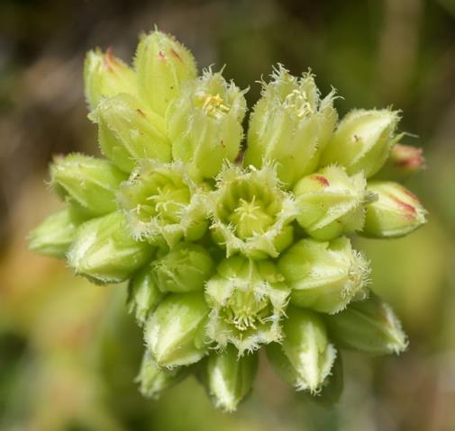
Sempervivum
globiferum
subsp. allionii
Notes:
Inflorescence penchée, fleurs peu ouvertes blanc-jaunâtre, sur silice
Alpes maritimes et Ligurie : Jovibarba allionii

Slide 34
Résumé Aeonium
Fleurs à 8-18 sépales et pétales
Rameaux aériens ligneux
Inflorescence pyramidale
Résumé Sempervivum
Présence de rosettes
Rameaux non ligneux
Inflorescence en cyme scorpioïde
Fleurs à 6-15 sépales et pétales

Slide 35
Clé simplifiée des Crassulacées limitée à la flore de France (10 genres)
1 - feuilles toutes opposées, perfoliées, gaines soudées 2 à 2 n ét.=n sép. Crassula
1’- feuilles non opposées ou opposées non perfoliées, ét.= 2xsép. 2
2 - feuilles à limbe pelté, inflorescence en grappe Umbilicus
2’ - feuilles basales sessiles ou subsessiles, inflor. cymeuse 3
3 - pétales soudés sur +50 % 4
4 - feuilles obovales spatulées Cotyledon
4’- feuilles linéaires subcylindriques Kalanchoe
3’- pétales libres ou soudés sur moins de 40% 5
5 - rameaux stériles à flles en rosette, fl. 8-18 sép. et pét. 6
6 - rameaux aériens ligneux, contour pyramidal Aeonium
6’ - rameaux aériens non ligneux, cont.cyl.ou glob. Sempervivum
5’ – rameaux stériles non ttes en rosette, fl. 4-6 sép.et pét. 7
7 - géophytes, flles souvent dentées, planes 8
8 - fl. pentamères, hermaphrodites Hylotelephium
8’ - fl. tetramères plante dioïque Rhodiola
7’ - Thérophytes ou chaméphytes 9
9 - flles cuneiformes, planes, dentées ou anguleuses Phedimus
9’ - flles linéaires à ovales, entières Sedum

Slide 36
Hylotelephium H. Ohba (inc. Sedum p.p. et Anacampseros)
Genre différent des Sedum par les feuilles planes, larges et souvent dentées, par un appareil souterrain tubérisé (géophytes), par des tiges robustes normalement dressées, portant une inflorescence en corymbe terminal large et dense. Fleurs pentamères.
Hylotelephium anacampseros 10-50cm., souche épaisse tubéreuse -subalpin-(alpin)-
Sedum anacampseros L.
Hylotelephium maximum 15-60cm. - collinéen-montagnard –(subalpin)-
Sedum telephium subsp. maximum L.
Hylotelephium telephium 15 – 80 cm. Grand orpin, Orpin reprise - collinéen au subalpin -
Sedum telephium L
Hylotelephium jullianum ??? Présence à confirmer
Notes:
La création du genre Hylotelephium a créé des problèmes
Linné a créer Sedum telephium puis est arrivé Sedum telephium subsp. maximum qui a pris le rang d’espèce

Slide 37
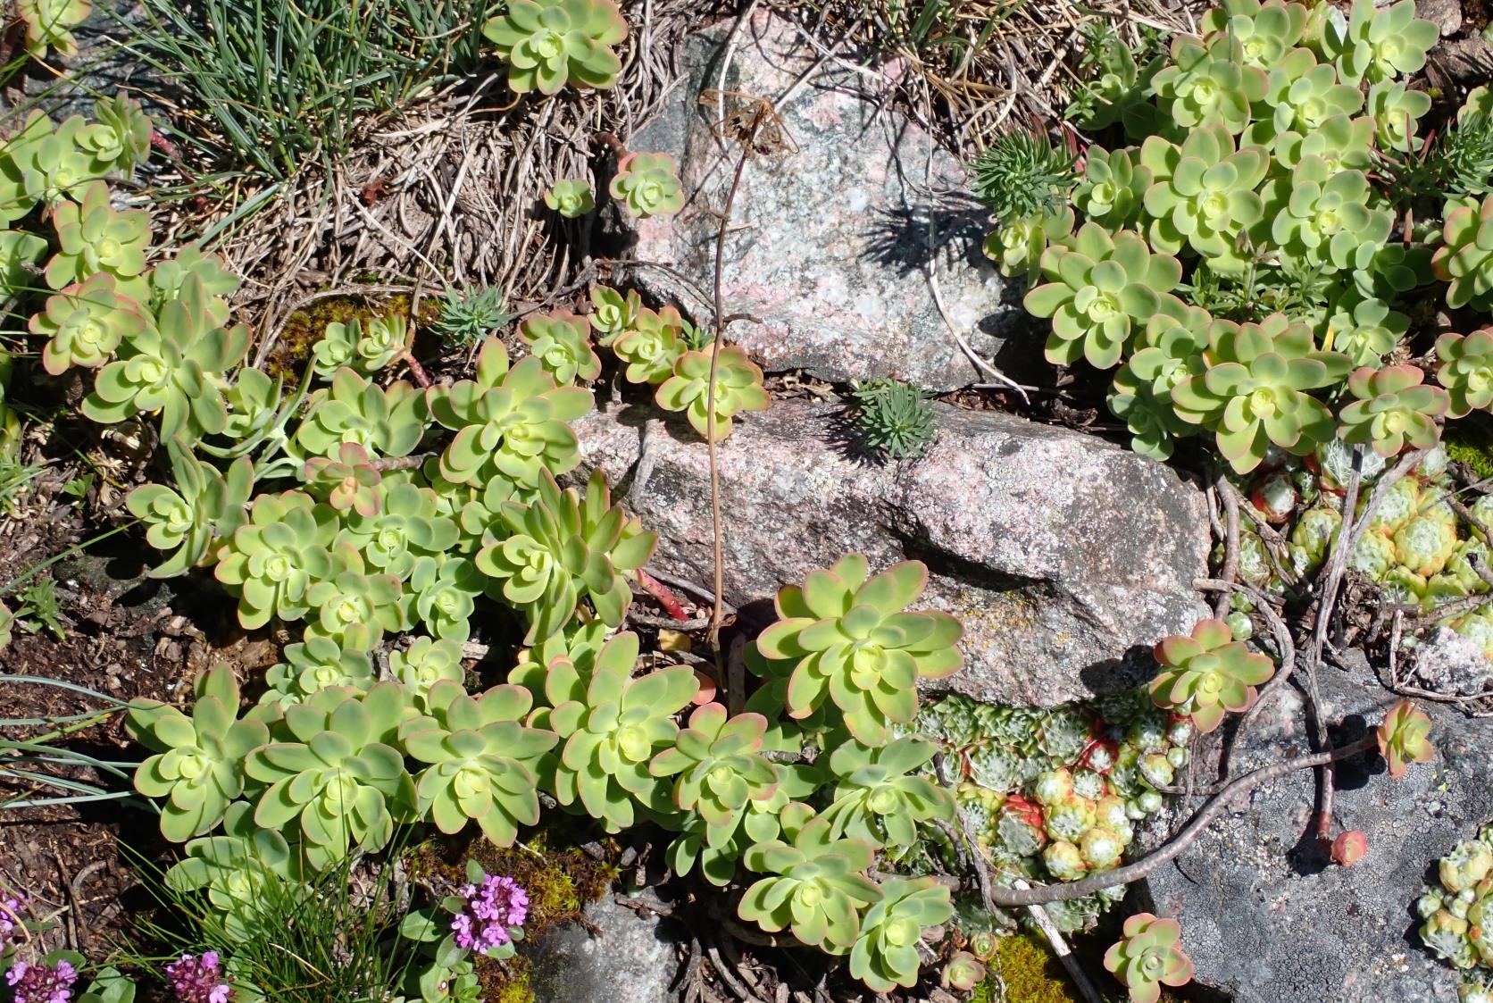
Hylotelephium anacampseros
Notes:
Du subalpin à l’alpin, terrains acides

Slide 38
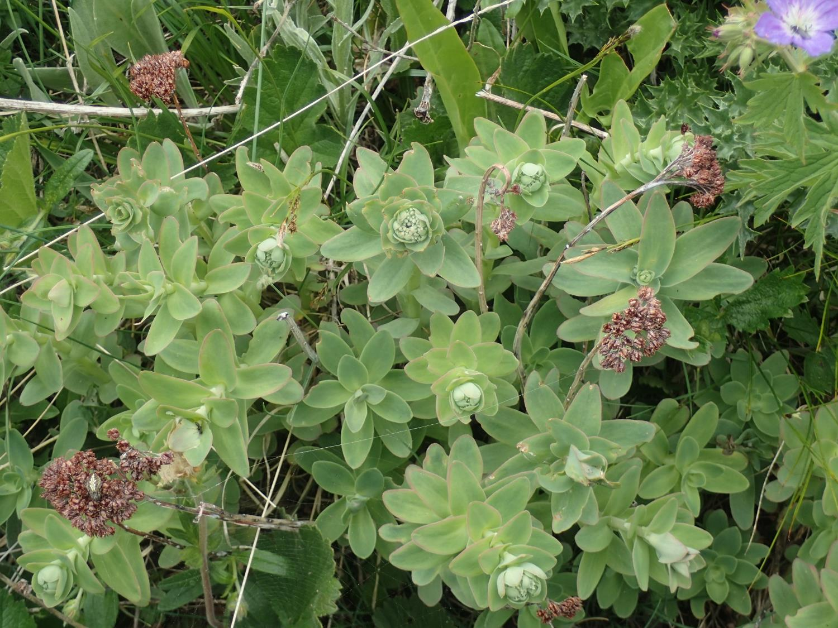
Hylotelephium anacampseros

Slide 39
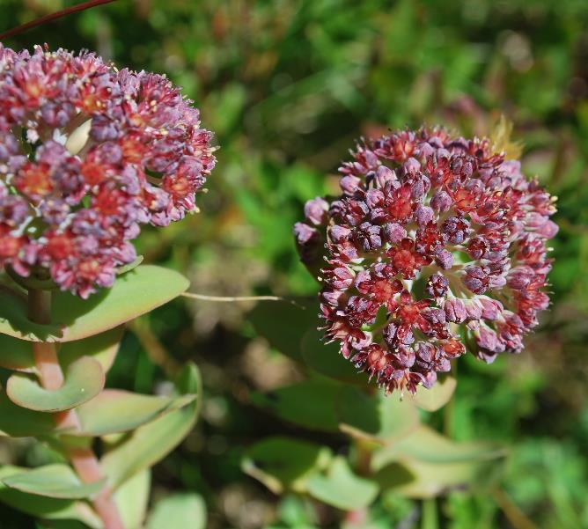
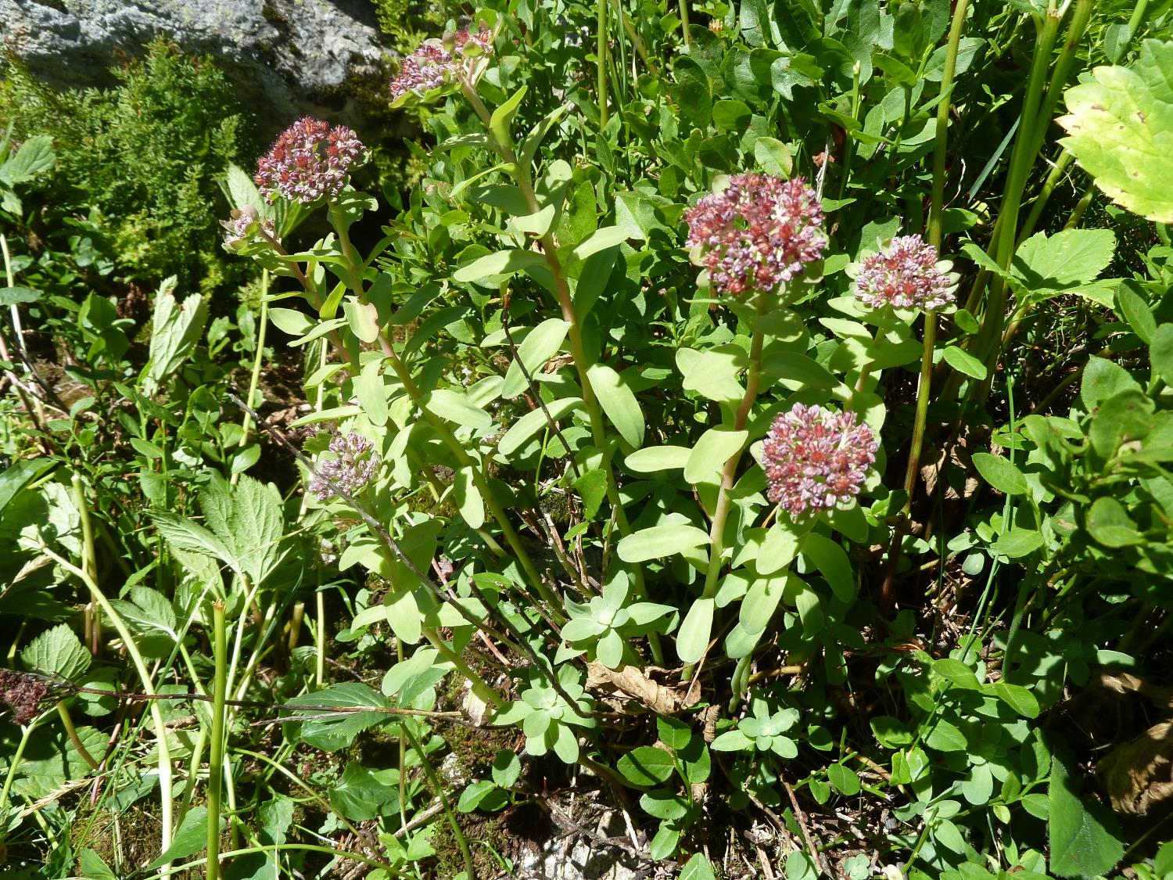
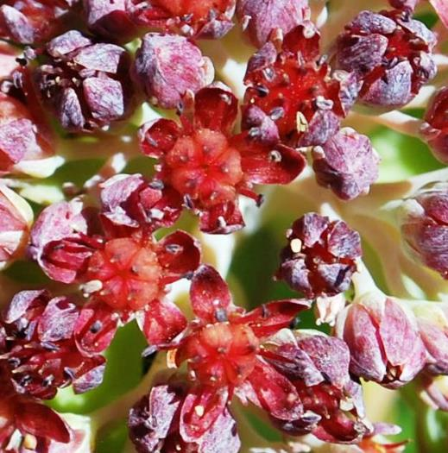
Hylotelephium anacampseros

Slide 40
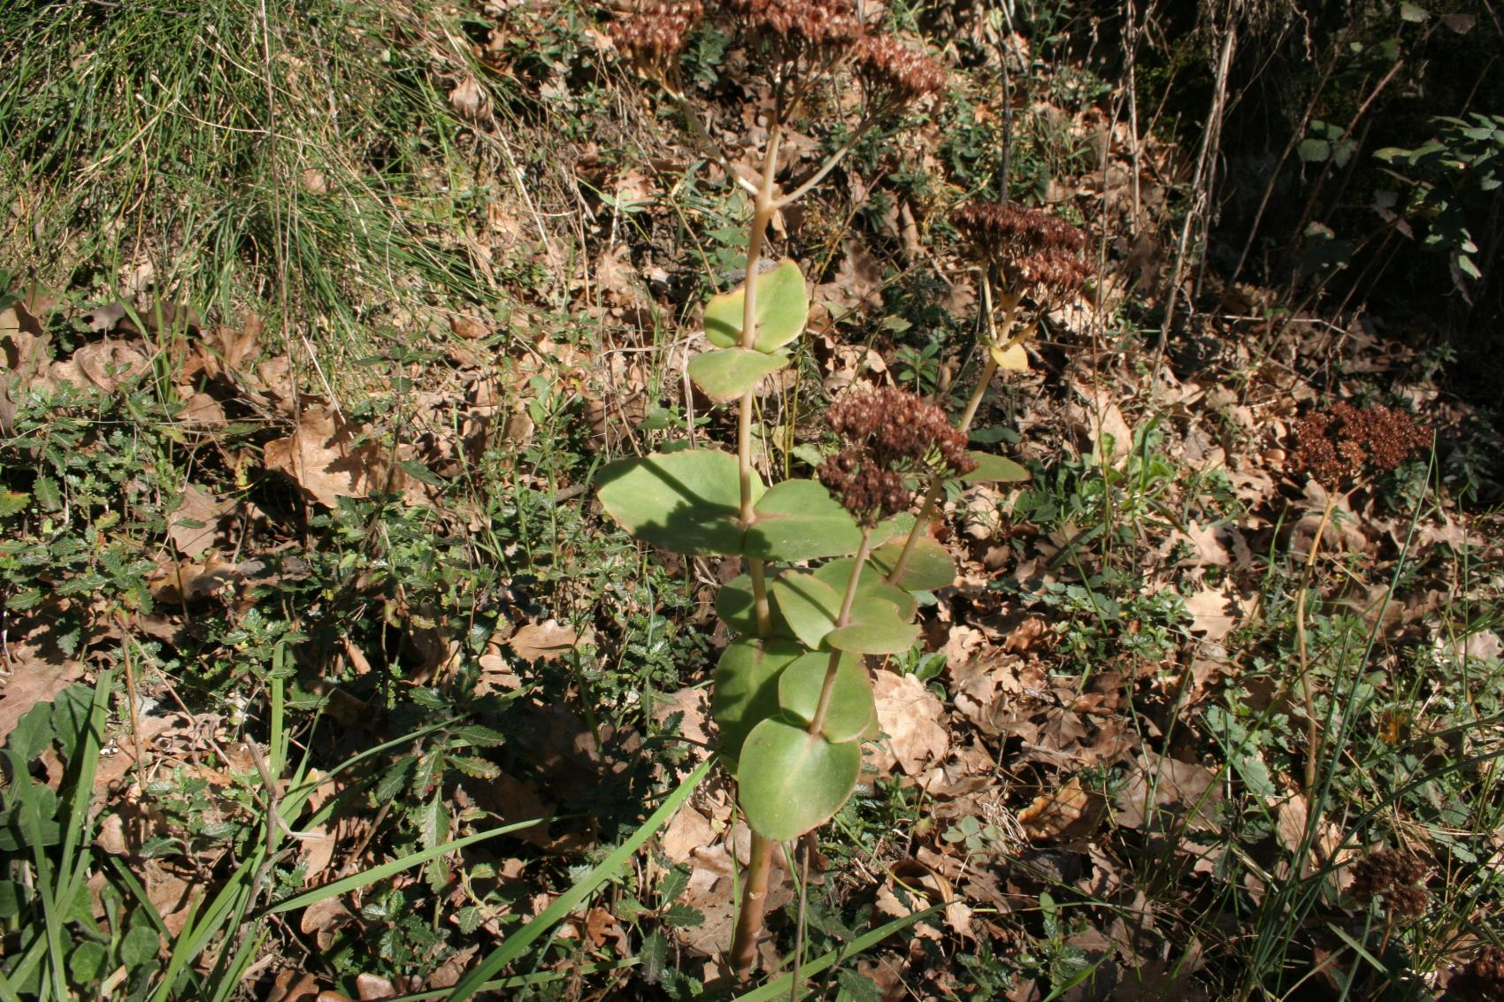
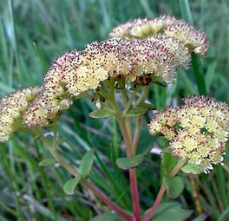
Hylotelephium maximum
Notes:
Feuilles majoritairement opposées ; géophyte à tubercules ; 200-1700m. 15-80cm. de hauteur est, centre et sud de la France
Collinéen- montagnard

Slide 41
Le Grand orpin est une plante hermaphrodite qui fleurit de juillet à septembre.
Ses fleurs, petites et étoilées, sont actinomorphes et pentamères. Le calice présente 5 lobes charnus de couleur verte, la corolle 5 pétales lancéolés. On dénombre 5 carpelles soudés uniquement par la base et 10 étamines.
De couleur violacée ou jaunâtre, elles sont réunies en corymbes ombelliformes. Ses fruits déhiscents sont autant de follicules qu'il y avait de carpelles sur chaque fleur.
Hylotelephium telephium
Notes:
= Sedum telephium pour Linné dispersé en France continentale, collinéen-montagnard

Slide 42
Rhodiola L. (géophytes)
Genre orophyte circumboreal, surtout asiatique, environ 50 espèces
Rhodiola rosea L. Plante dioïque, rhizome charnu ramifié, 10-60cm.
fleurs à 4 pétales et 4 sépales
Alpes, Pyr., fissures de rochers, éboulis, pelouses pierreuses
Forme des touffes plus larges et plus denses que chez les Hylotelephium
grâce au rhizome charnu ramifié (comestible, de même que les feuilles).
Feuilles généralement un peu dentées
Notes:
La racine a une odeur de rose. Cette espèce est utilisée depuis longtemps en Russie, en Scandinavie, dans la médecine traditionnelle chinoise, pour ses vertus médicinales : plante tonique, antifatigue, anti-stress et même aphrodisiaque, elle améliorerait les performances intellectuelles en stimulant la mémoire.

Slide 43
Rhodiola rosea
Notes:
La racine a une odeur de rose. Cette espèce est utilisée depuis longtemps en Russie, en Scandinavie, dans la médecine traditionnelle chinoise, pour ses vertus médicinales : plante tonique, antifatigue, anti-stress et même aphrodisiaque, elle améliorerait les performances intellectuelles en stimulant la mémoire.

Slide 44
Rhodiola rosea
Inflorescence mâle et femelle
Notes:
La racine a une odeur de rose. Cette espèce est utilisée depuis longtemps en Russie, en Scandinavie, dans la médecine traditionnelle chinoise, pour ses vertus médicinales : plante tonique, antifatigue, anti-stress et même aphrodisiaque, elle améliorerait les performances intellectuelles en stimulant la mémoire.

Slide 45
Notes:
La racine a une odeur de rose. Cette espèce est utilisée depuis longtemps en Russie, en Scandinavie, dans la médecine traditionnelle chinoise, pour ses vertus médicinales : plante tonique, antifatigue, anti-stress et même aphrodisiaque, elle améliorerait les performances intellectuelles en stimulant la mémoire. Décortiquée ici par Luc Garraud

Slide 46
Résume hylotelephium
Géophytes
Fleurs pentamères hermaphrodites
Résume Rhodiola
Géophytes
Fleurs tétramères dioiques

Slide 47
Clé simplifiée des Crassulacées limitée à la flore de France (10 genres)
1 - feuilles toutes opposées, perfoliées, gaines soudées 2 à 2 n ét.=n sép. Crassula
1’- feuilles non opposées ou opposées non perfoliées, ét.= 2xsép. 2
2 - feuilles à limbe pelté, inflorescence en grappe Umbilicus
2’ - feuilles basales sessiles ou subsessiles, inflor. cymeuse 3
3 - pétales soudés sur +50 % 4
4 - feuilles obovales spatulées Cotyledon
4’- feuilles linéaires subcylindriques Kalanchoe
3’- pétales libres ou soudés sur moins de 40% 5
5 - rameaux stériles à flles en rosette, fl. 8-18 sép. et pét. 6
6 - rameaux aériens ligneux, contour pyramidal Aeonium
6’ - rameaux aériens non ligneux, cont.cyl.ou glob. Sempervivum
5’ – rameaux stériles non ttes en rosette, fl. 4-6 sép.et pét. 7
7 - géophytes, flles souvent dentées, planes 8
8 - fl. pentamères, hermaphrodites Hylotelephium
8’ - fl. tetramères, plante dioïque Rhodiola
7’ - Thérophytes ou chaméphytes 9
9 - flles cuneiformes, planes, dentées ou anguleuses Phedimus
9’ - flles linéaires à ovales, entières Sedum

Slide 48
Phedimus Raf. Orpin
Genre eurasiatique différent de Sedum surtout par les feuille planes, larges et dentées
Une vingtaine d’espèces
Phedimus stellatus : plante annuelle sans rameaux stériles 3-15 cm.
Corse 0-800m. Rare sur la Côte d’Azur , rochers et vieux murs sur silice pétales <6mm de long
Phedimus spurius : plante vivace à nombreux rameaux stériles, feuilles fortement dentées; pétales > 7mm. Naturalisé orophyte caucasien

Slide 49
Phedimus stellatus Sedum stellatum L.
Notes:
Orpin étoilé : thérophyte; dalles rocheuses, pelouses à annuelles C en Corse

Slide 50
Phedimus spurius Sedum spurium
Orpin batard
Nombreux cultivars
Notes:
Vivace à nombreux rameaux stériles, naturalisé dans la moitié nord de la France (origine Caucase)

Slide 51
Phedimus aizoon
Peut parfois arriver à s’échapper de culture
Notes:
Vivace ; occasionnel

Slide 52
Sedum L. genre de plus de 600 espèces, incl. Mucizonia
Nombreux hybrides sans compter les innombrables cultivars
Plus de 30 espèces en France : orpins
Notes:
type holoarctique et orotropical, 26 espèces montrées dans ce diaporama.

Slide 53
Sedum
Une seule espèce d’origine néotropicale est arbustive (20-60cm.) :
Sedum dendroideum, murs et rochers de la Riviéra
Toutes les autres espèces sont des plantes herbacées ou sous-arbrisseaux rampants, les feuilles sont entières
2 espèces présentent des feuilles plates sur les 2 faces :
Sedum cepaea et Sedum fragrans
Les autres espèces présentent des feuilles fortement convexes au moins sur le dos, sessiles,
à contour linéaire à obovale, elles peuvent être séparées en deux grand groupes :
feuilles aiguës , ou acuminées au sommet ; fleurs ayant souvent 6(7) sépales et pétales (jaunes ou jaunâtres),
groupe de 6 espèce : par exemple Sedum sediforme
ou bien feuilles arrondies au sommet, fleurs de type (4) 5 sépales et pétales,
ce groupe de 17 espèces peut être divisé en deux sous-groupes
1 : fleurs jaunes ou jaunâtres, 5 espèces, par exemple Sedum acre
2 : pétales blancs à roses; sépales bien différent des feuilles caulinaires,
dont 6 espèces annuelles par exemple Sedum rubens
6 espèces vivaces par exemple Sedum album
Notes:
5 espèces non mises dans ce diaporama, 26 espèces nommées

Slide 54
Sedum dendroideum DC. Néo-tropical
Nombreux cultivars
Espèce arbustive
Notes:
Doit se trouver sur pas mal de balcons, naturalisé sur la cote d’azur, falaises calcaires : mexicain
Proche de Sedum palmeri

Slide 55
Sedum cepaea L Sedum fragrans
plante annuelle plante vivace
Feuilles plates sur les deux faces
Notes:
Sedum cepaea : feuilles souvent verticillés, ourlets eutrophiles acidiphiles collinéen
Sedum fragrans : feuilles alternes glanduleuses, calcaire, surplomb, grotte (Sedum alsinifolium) collinéen au subalpin, alpes maritimes et Italie

Slide 56
Sedum sediforme (Jacq.) Pau vivace
Sép < 50% pét , inflor. dressée avant épanouissement feuilles des rameaux stériles renflées en fuseau
Orpin de Nice
Notes:
= sedum altissimum (Poir.) = Sedum nicaeense, inflo sans bractées ; 15 à 60cm. Fleurs jaune pâle
Jacquin a nommé cette espèce Sempervivum sediforme (en forme de Sedum !) collinéen à subalpin, calcaire
Sep < 50% pét : sediforme et rupestre
Sep > 50% pét : montanum et ochroleucum

Slide 57
Sedum rupestre L. Vivace
Sép < 50% pét. Inflor. pendante
(Sedum reflexum)
Présence de bractées
Notes:
= Sedum reflexum inflo typiquement penchée ; toute la France collinéen-montagnard.
il faut signaler l’hybride S. rupestre x S. sediforme = S. x nicaeense, hybride formant de vastes populations souvent pris pour S. sediforme, paraissant plus fréquent que ce dernier hors de la région méditerranéenne : floraison sporadique.

Slide 58
Sedum montanum E.P. Perrier vivace
Sép. > 50 pét. s’ouvrant en étoile Fleurs jaune foncé
Notes:
= sedum rupestre subsp. montanum monte au subalpin plutôt sur silice ; 5 à 20cm.

Slide 59
Sedum ochroleucum Chaix
Sép. > 50% pét. s’ouvrant en cloche, jaune pâle
Notes:
= Sedum anopetalum DC. Jusqu’au montagnard plutôt sur calcaire ; grands sépales ; 10 à 30cm.; collinéen-montagnard

Slide 60
Sedum amplexicaule DC. Sedum forsterianum Sm.
Cévennes, rare, talus siliceux proche de S.rupestre
Notes:
S. amplexicaule = S. tenuifolium à feuilles embrassantes Rare Cévennes talus siliceux
S. forsterianum = S. elegans feuilles caulinaires ponctuées et plates Pyr Orient. acidiphile

Slide 61
Sedum acre L. Poivre de muraille Sedum sexangulare L.
Saveur poivrée sans saveur poivrée
Notes:
Sedum acre : tous sols, collinéen à subalpin
Sedum sexangulare = Sedum mite Orpin doux à six angles, sols plutôt calcaires

Slide 62
Sedum alpestre Vill. Plante vivace avec rejets stériles Sedum annuum L . Plante annuelle, pas de rameaux stériles
1200 à 3000m. Montagnes siliceuses 400 à 2600m.
Notes:
Sedum alpestre du montagnard au nival, surtout dans l’alpin nombreux rameaux stériles +- tapissants ; tolérant plutôt silice
Sedum annuum, feuilles plus longues, pétales acuminés ; pas de rameaux stériles ; silice

Slide 63
Sedum littoreum Guss rochers maritimes plante annuelle 2-12cm. 5 étamines et non pas 10
Notes:
Rade de Marseille, calanques bord de mer, rocailles calcaires ensoleillée, plante protégée

Slide 64
Sedum rubens L. Plante annuelle Sedum atratum L. Plante annuelle
Notes:
Sedum rubens annuel : feuilles sensiblement cylindriques tolérant, collinéen
Sedum atratum annuel : fleurs brièvement pédicellés, feuilles ovoides 1400-3000m. Calcaire dans subalpin jusqu’au nival!

Slide 65
Sedum caespitosum DC.
Notes:
Annuel Comme un petit sedum rubens 1-5cm. 0-800m. Midi-Corse ; RR bretagne

Slide 66
Sedum nevadense Coss. Sedum candollei Raym.
Plante annuelle Plante annuelle
Notes:
Sedum nevadense (S.villosum subsp. nevadense) : annuelle Var canjuers pelouses basiphiles inondées en hiver
Sedum candollei Petit orpin annuel des combes à neiges et rocailles pyrénéennes. Feuilles rougeâtres et très imbriquées, ne laissant pas voir la tige, tout comme S. atratum, mais à grandes fleurs roses. Se rencontre sur sols siliceux. Belle petite plante à observer à la fonte de la neige.
Comparer avec Sedum atratum subsp. atratum L. 1800-3000m.

Slide 67
Sedum andegavense (DC.) Desv.
Thérophyte sur dalle et arène siliceuse, fleurs tetramères
Notes:
A été découvert relativement récemment dans les Albères

Slide 68
Sedum andegavense (DC.) Desv.
Thérophyte sur dalle et arène siliceuse, fleurs 4-mères

Slide 69
Sedum album L. Plante vivace
Notes:
Sedum album toute la France 0-2200m. Lieux secs rocailleux ou non , plante vivace

Slide 70
Sedum dasyphyllum L. Vivace Sedum brevifolium DC. Vivace
Notes:
Sedum dasyphyllum : rejets stériles en colonnettes denses, feuilles <5mm, du collinéen à l’alpin, rochers, vieux murs
Sedum brevifolium : plante vert-obscure ou teintée de rouge, feuilles des rejets stériles sur 4 rangs, 600-2600m., Pyr, Corse, sur silice

Slide 71
Sedum villosum L Sedum hirsutum All.
Notes:
Sedum villosum annuelle à vivace, milieux humides , silice, sub alpin ,fleurs rose pâle, feuilles poilues glanduleuses 800-2200m.
Sedum hirsutum vivace frontière italienne et Pyr atl. Rochers siliceux 0-1600m. Milieux secs, nombreux rejets feuilles poilues glanduleuses plante vue dans les Albères et dans le haut beaujolais

Slide 72
Sedum anglicum Huds.
Notes:
Sedum anglicum : vivace, fleurs subsessiles, espèce polymorphe; landes ouvertes, rocailles et éboulis sur silice massif armoricain, Limousin, Montagne noire, Pyr. 0-2200m.
Dernière diapo

Slide 73
FIN

